Slide 1
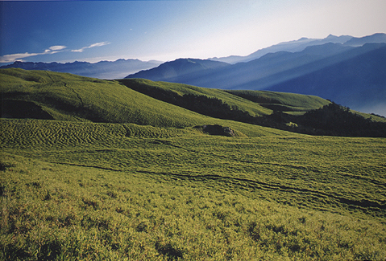
臺灣林業經營
林務局局長 李桃生
101.11.01

Slide 2
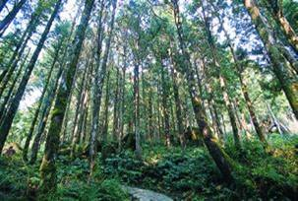
目錄
壹、前言
貳、臺灣的森林資源
参、臺灣之森林經營
肆、台灣森林經營目前推動工作
伍、臺灣林業創新局
陸、阿甘的故事
柒、臺灣林業的新願景
捌、結語
1

Slide 3
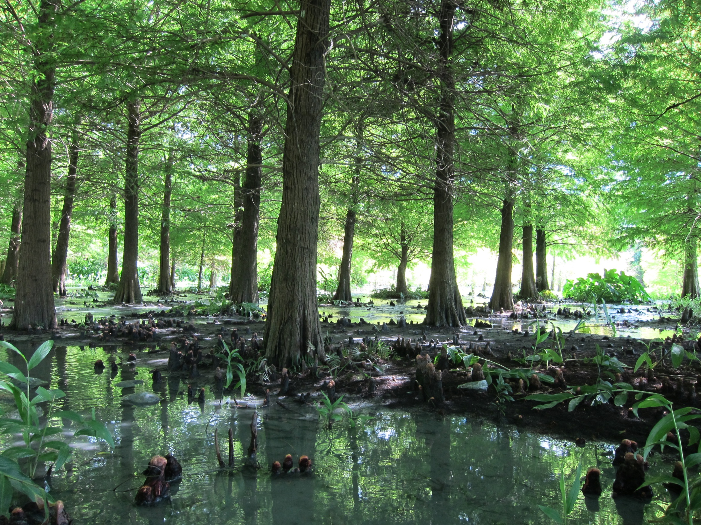
壹、前言
1544年，葡萄牙人於東海，見臺灣本島蓊蓊鬱鬱、森林密布，驚呼「福爾摩沙」！
森林資源是臺灣無盡的寶藏，具經濟、社會與生態之效益。平原上的森林，經荷蘭、明鄭、清等三代子民經營，從畬田、伐樟、熬腦、獵鹿、種茶、開墾拓成農田牧地，作為人民生計之基礎；而山區森林具規模之開採，則起於一百年前，林業政策，亦多所變遷。
今日，對於森林的定義，已非林地及其群生竹木之總稱而已，而是以喬木為主，包含植物、動物、微生物暨其非生物環境之生態系統。
2

Slide 4
森林的經營首要在發揮森林的公益與經濟效能，以國土保安的長遠利益為目標，此為森林法第1條及第5條所明定。
森林生態系是環境保護的第一道屏障，更是台灣彌足珍貴的資產。近年來受氣候變遷影響，台灣森林負有國土保安、涵養水源、生態保育、森林遊樂、自然教育、供應多元林產物品、維護生物多樣性等多重任務，簡言之，在國土保育之前提下，以兼顧森林公益、
經濟、生態需求的森林經營
，發揮森林生態系的效益。
公益
經濟
生態
森林生態系經營
3

Slide 5
貳、臺灣的森林資源
臺灣由於處於熱帶與亞熱帶交界，以及海拔高之差異，形成具有熱帶林、亞熱帶林、暖帶林、溫帶林與寒帶林之複雜林相。
依據民國84年底完成之第三次台灣森林資源及土地利用調查資料，全島林地面積為2,102,400公頃，佔全島總面積
3,591,500公頃之
58.53 ％ ，其中國
有林為1,612,900
公頃，約佔全島林
地面積之76.7 ％ 、
全島總面積之44.9
％ 。
林型 | 面積 ha | 比率％
闊葉樹林 | 1,120,400 | 53.2％
針葉樹林 | 438,500 | 21.0％
針闊葉混淆林 | 391,200 | 18.6％
竹林 | 152,300 | 7.2％
合計 | 2,102,400
4

Slide 6
林務局組織架構圖
局 長
副 局 長
副 局 長
主 任 秘 書
森林企劃組
林政管理組
集水區治理組
造林生產組
森林育樂組
保育組
秘
書
室
會
計
室
人
事
室
政
風
室
所屬機關
森林暨自然
保育警察隊
羅
東
林
管
處
新
竹
林
管
處
東
勢
林
管
處
南
投
林
管
處
嘉
義
林
管
處
屏
東
林
管
處
臺
東
林
管
處
花
蓮
林
管
處
農林航空測量所
5

Slide 7
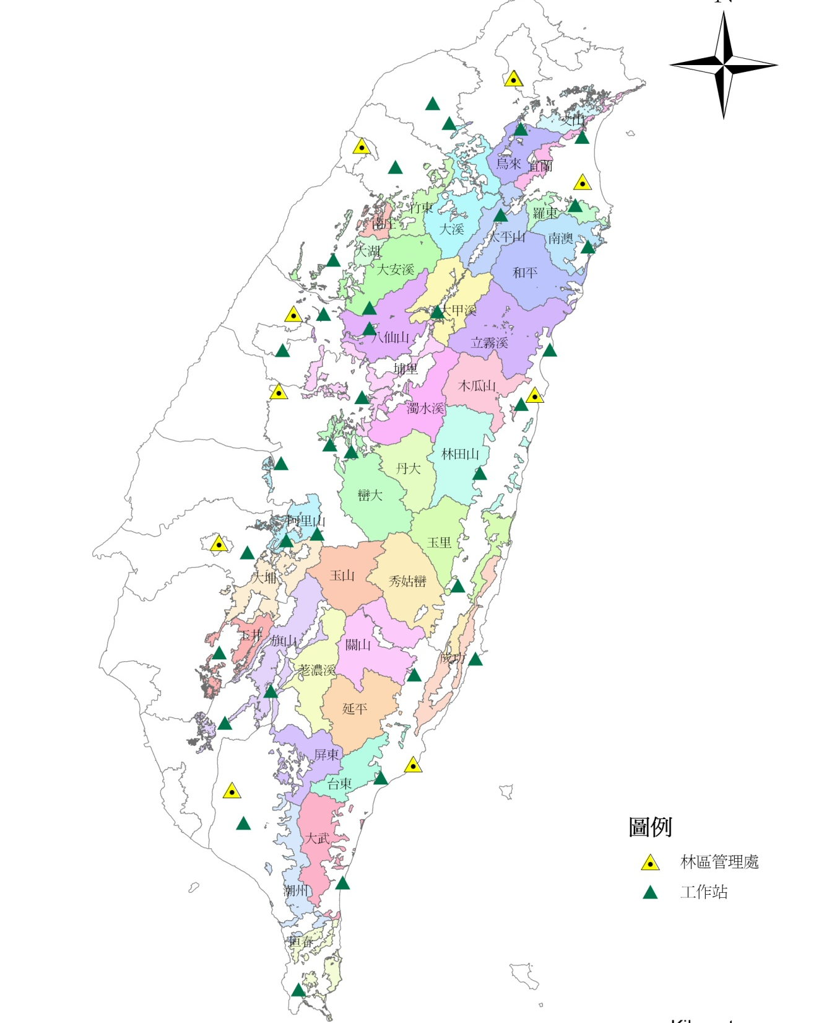
林務局事業區及林管處、工作站位置圖
6

Slide 8
参、臺灣之森林經營
開採林業
1910年起展開臺灣近代史大規模伐木事業。
育成林業
荒廢林野之造林
推行租地造林
生態林業
注重森林利用之效益
森林經營目標之優先順序：經營、保育及環教
民國78年停止伐木。
林相變更
民國81年全面禁伐天然林。
7

Slide 9
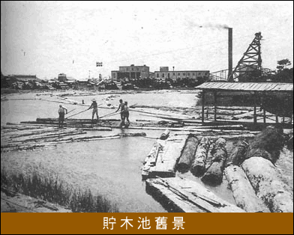
一、三大林場奠定國家發展基礎
臺灣的森林經營，以阿里山林場為開端，與八仙山林場、太平山林場並稱三大林場，奠定了國家發展的基礎，隨後各林區的林產事業次第開展資源利用，挹注國庫。
吾人嘗謂：熟悉臺灣政經及社會發展歷程的人，斷不能否認臺灣森林經營對臺灣發展的卓越貢獻。
8

Slide 10
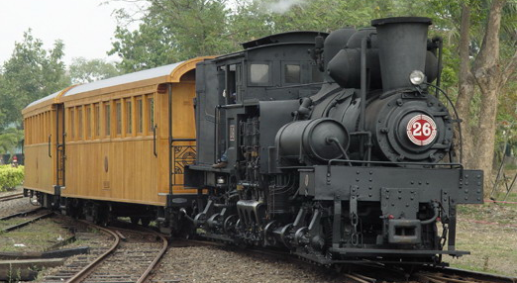
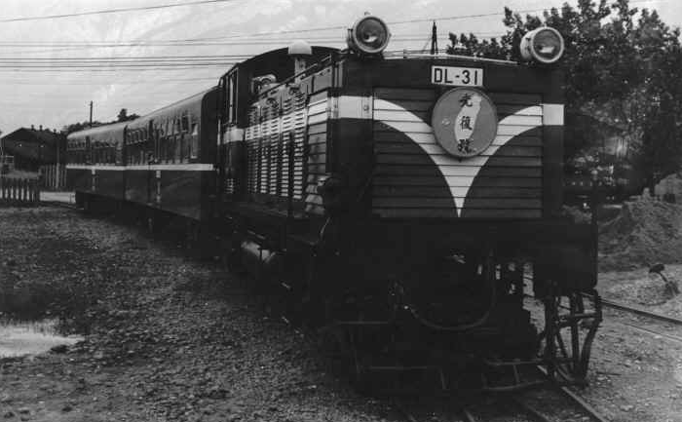
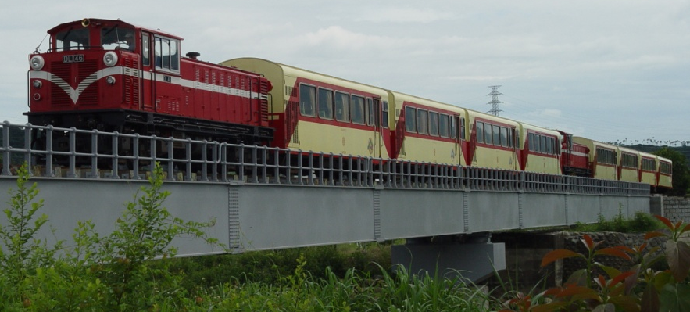
一、阿里山林場：
(一) 1903年日本政府擬定阿里山各項開發計畫， 首要工作便是興建「阿里山鐵路」運材，並自1913年至1946年止，日人伐採柳杉、扁柏與紅檜等主要樹材9,773公頃。
(二) 1946年（民國34年）臺灣光復後，由於珍貴木材幾近伐採殆盡，逐漸減少伐木，直至1964年（民國52年）伐木停止。
(三) 由於阿里山富涵日出、雲海、晚霞、神木、鐵路等景緻，1995年（民國83年）設立「阿里山國家森林遊樂區」。
9

Slide 11
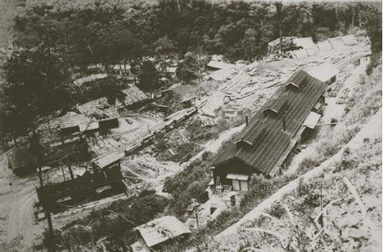
二、八仙山林場：
(一) 1915年日本政府著手調查測量八仙山林場資源，並自1916年開始伐採臺灣扁柏、紅檜與肖楠等針葉一級木，以及鐵杉、冷杉、烏心石、樟樹、楠木等針、闊葉優質樹種，至1956年止日人共伐採3,622公頃；由於保育意識抬頭，林場於1965年（民國53年）停止伐木。
10

Slide 12
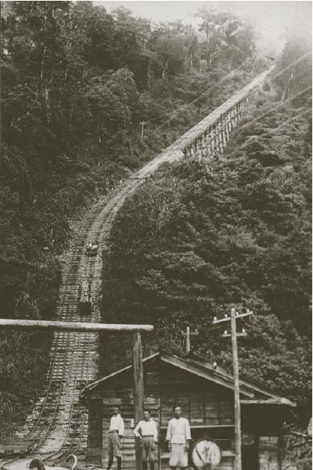
(二) 發展初期以大甲溪水運送木材，但受限於水流、水量，遂改 以鐵道、平地軌道、山地軌道、架空索道等運送木材，其複雜的伐木運材系統，為臺灣伐木事業的一大特色。
(三) 八仙山曾為臺灣八景之一，自 1978年（民國66年）起計劃設立「八仙山森林遊樂區」，1986年（民國74年）正式對外營業，進入環境教育與生態旅遊的紀元。
11

Slide 13
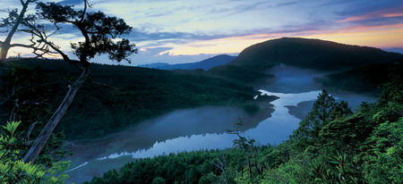
三、太平山林場
(一) 日本政府自1915年起開產臺灣扁柏為主，始伐木工作，主要以生直至1945年每年平均生產材積達37,109立方公尺；不同於另二大林場，臺灣光復後仍持續穩定生產，直至1982（民國70年）結束林場事業。究其產量與蘊 藏量，為三大林場之冠。
12

Slide 14
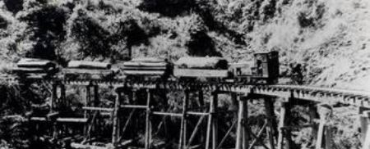
(二) 木材最初沿著山坡地形鋪設木馬道或木滑道，將木材運送至土場，最後利用蘭陽溪流放至員山貯木場，謂之「管流」；後於1922年興建自土場至羅東之平地鐵道，土場至林地則以山地鐵道及臺灣首見的架空索道（後稱掘田氏索道）等取代前述的管流運材方式。
(三) 林場除富涵林產之外，以雲海幻景、日出奇觀等榮登臺灣12勝景之一，自1977年（民國65年）開始研議設立森林遊樂區，1989年（民國77年）對外開放。
13

Slide 15
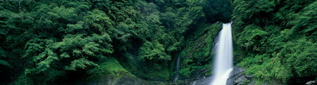
四、林產處分綜觀
(一) 日治時期國有林產物處分方式，基於伐木作業技術性較高，且所需物資亦鉅，採官營、公開標賣或特賣方式為之；特賣係由業者提出「願書」，指明擬採伐地區向政府申請，藉以利用日本本土之民資民力來台開拓林產，並進行移民政策。
(二) 光復後，特賣制度沿用至43年廢止，改採自由競爭之公開招標制度；特殊情形如林業經營機關為經營而自用、為試驗研究者、為搶修災害、為公共工程、或原住民造林所需及採取藥用林產物者，得專案核准其採取。
14

Slide 16
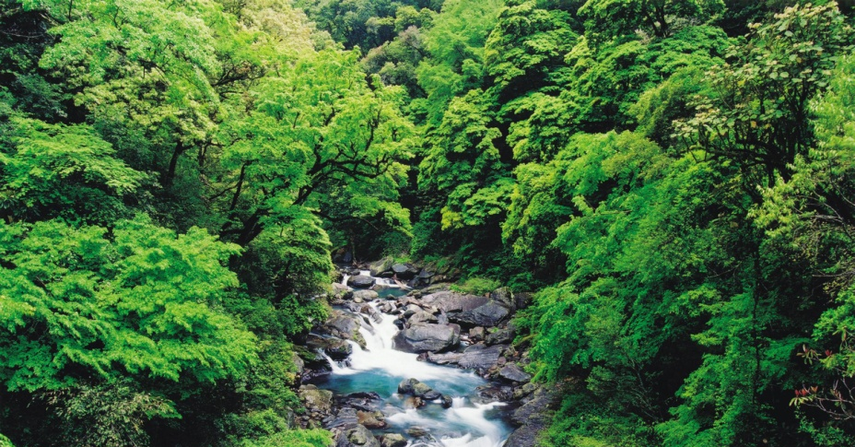
(三) 依據森林法第14條之規定，各林區均應擬具所經管之事業區經營計畫，層報中央主管機關核定後實施，年度採伐計畫則由各林區依事業區經營計畫組隊現勘後擬定，不能超越各該作業級容許年伐量，採伐地點應合理分配各事業區，凡林地陡峻、土壤淺薄、復育造林困難地區，均不得列入，以維國土保安。
(四) 採伐跡地必須依森林法第21條規定立即施以造林，以符保續作業之原則。
15

Slide 17
（一）國有林之經營：
依據森林法第3條規定：「森林係指林地及群生竹木之總稱。依其所有權之歸屬，分為國有林、公有林及私有林。 森林以國有為原則。」，復依同法第12條及第14條之規定，國有林由中央主管機關劃分林區管理經營之，並應擬訂事業區經營計畫，據以實施。
二、現代臺灣林業經營實務
森林法
擬訂
事 業 區
經營計畫
修訂
指導
林 業
實務經營
16

Slide 18
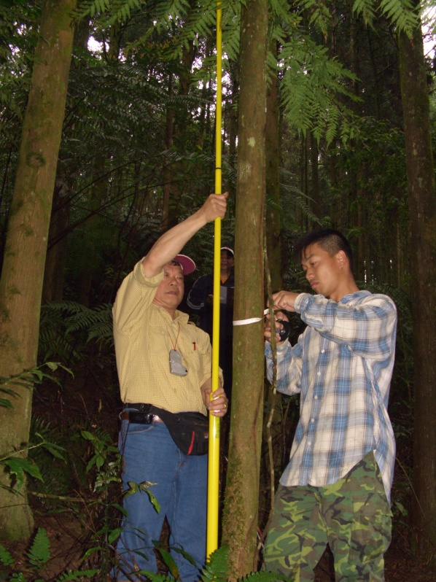
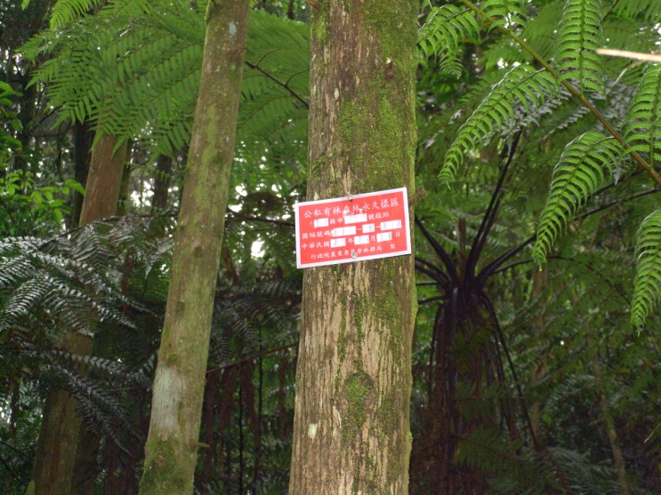
1、設置永久樣區：
森林經營之決策必須植基於詳實的基礎資料，本局於民國86至91年間陸續完成全島逾3千個永久樣區之設置，並每隔五年進行一次複查工作，藉由長期持續收集林木生長與生育地環境因子等相關資料，完整獲得全島各地區不同林型之生長數據，以為森林經營、氣候變遷、二氧化碳固定能力等課題評估依據。
調查隊員薪火相傳
以鋁牌標示永久樣區資訊
17

Slide 19
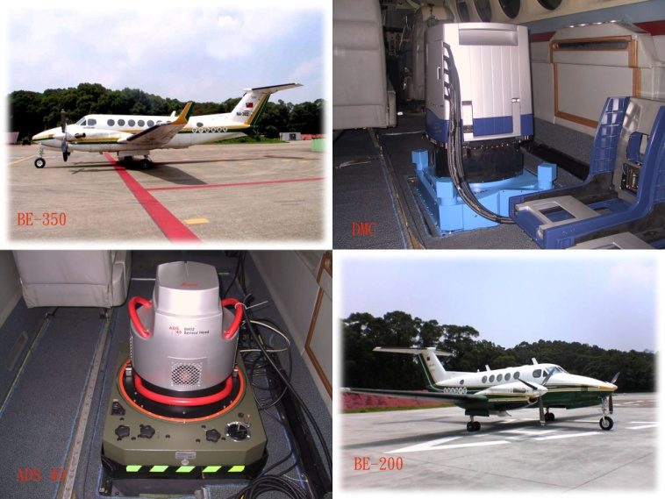
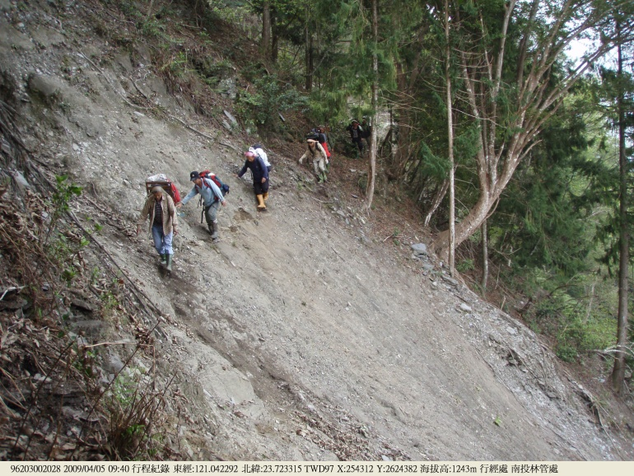
2、全國森林資源調查：
（1）為掌握我國森林資源現況，本局於民國97年正式展開「第4次全國森林資源調查」，透過雙重系統取樣規劃3,662個樣區，由各林管處同步動員進行地面樣區調查
（2）結合航測資料，利用立體觀測數化系統輔助林木結構之測量，進行土地覆蓋型之判定與圈繪，各項測量均於資訊系統中操作，為後續分析提供有效的數據基礎
內政部空中勤務總隊支援的飛行器及所搭載之航照機具
地面調查人員不畏艱難，使命必達
18

Slide 20
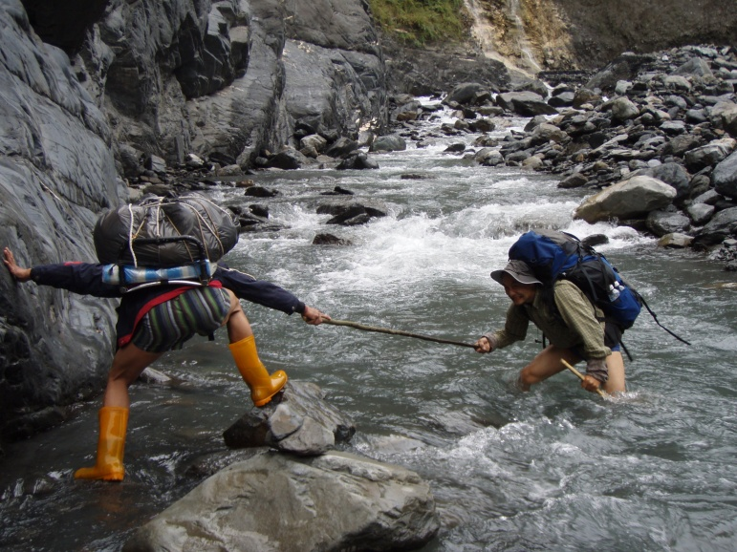
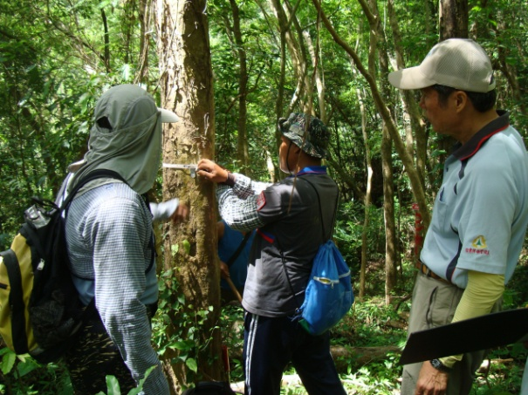
（3）整合無線射頻辨識系統（RFID）與衛星定位儀（GPS）之技術，以PDA為平台開發地面樣區調查系統，即時建立野外調查紀錄及備份；
（4）利用自動數值錄音技術，收集野生動物鳴叫記錄，已累計獲取318個地點合計6,417小時的錄音資訊，成功鑑定出台灣黑熊、台灣長鬃山羊、褐林鴞、八色鳥、橙腹樹蛙等28種瀕臨絕種或珍貴稀有之保育類物種的出現紀錄，更突破以往的瓶頸限制，已有豐碩的成果。
調查人員涉水勇度湍流
調查人員測量胸徑
19

Slide 21
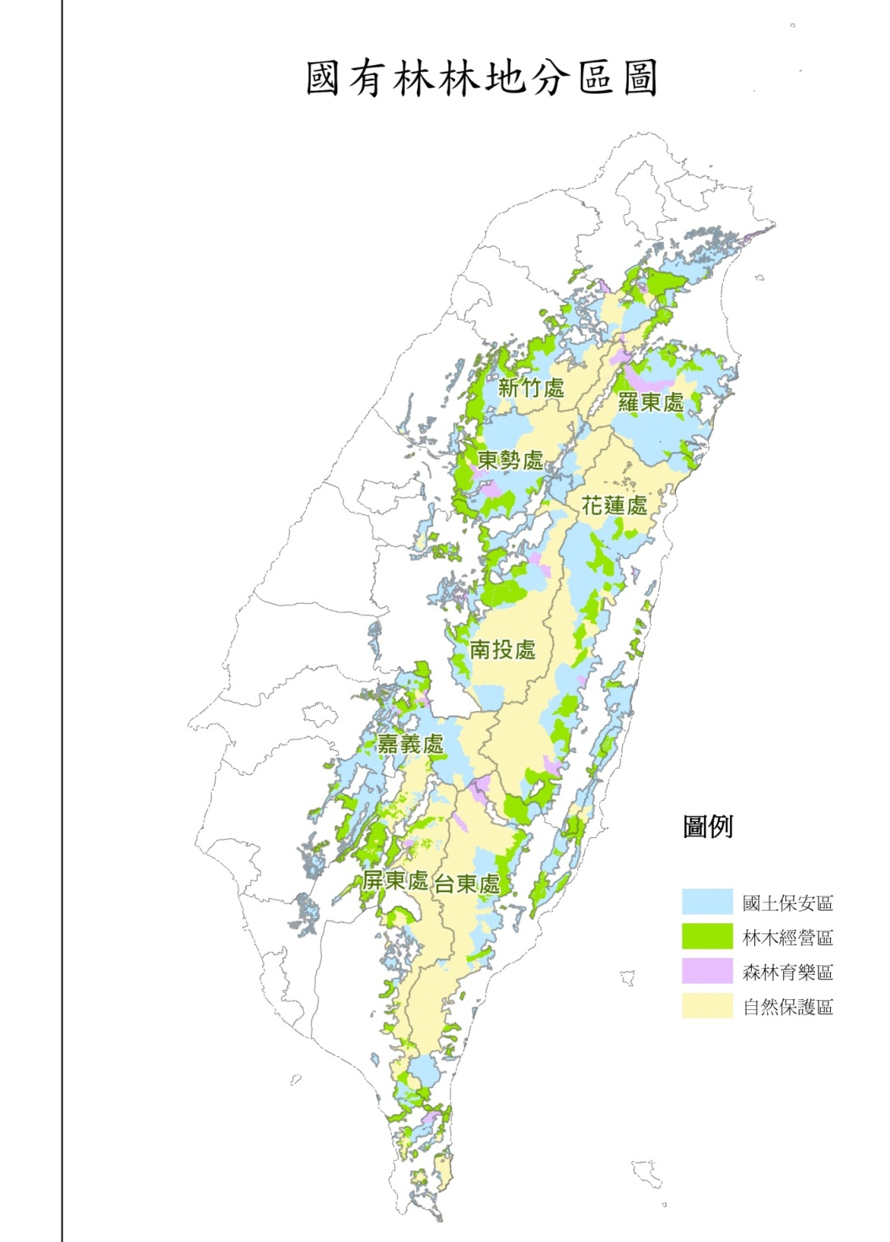
3、林地分級分區經營：
林業經營為長期且粗放的事業，本局於民國93年依據土壤級及坡度級綜合判斷，區分林地等級，作為林地施業適用性之評估基準；並參酌國家公園、自然保留區、野生動物保護區、保安林及森林遊樂區之劃設，規劃合理化之林地利用區位，將國有林區劃為自然保護（43％）、國土保安（38％）、林木經營（16％）及森林育樂（3％）等四個分區，依森林法、野生動物保育法及文化資產保存法等相關法令經營管理，達成森林生態系多元化永續經營之功能。
20

Slide 22
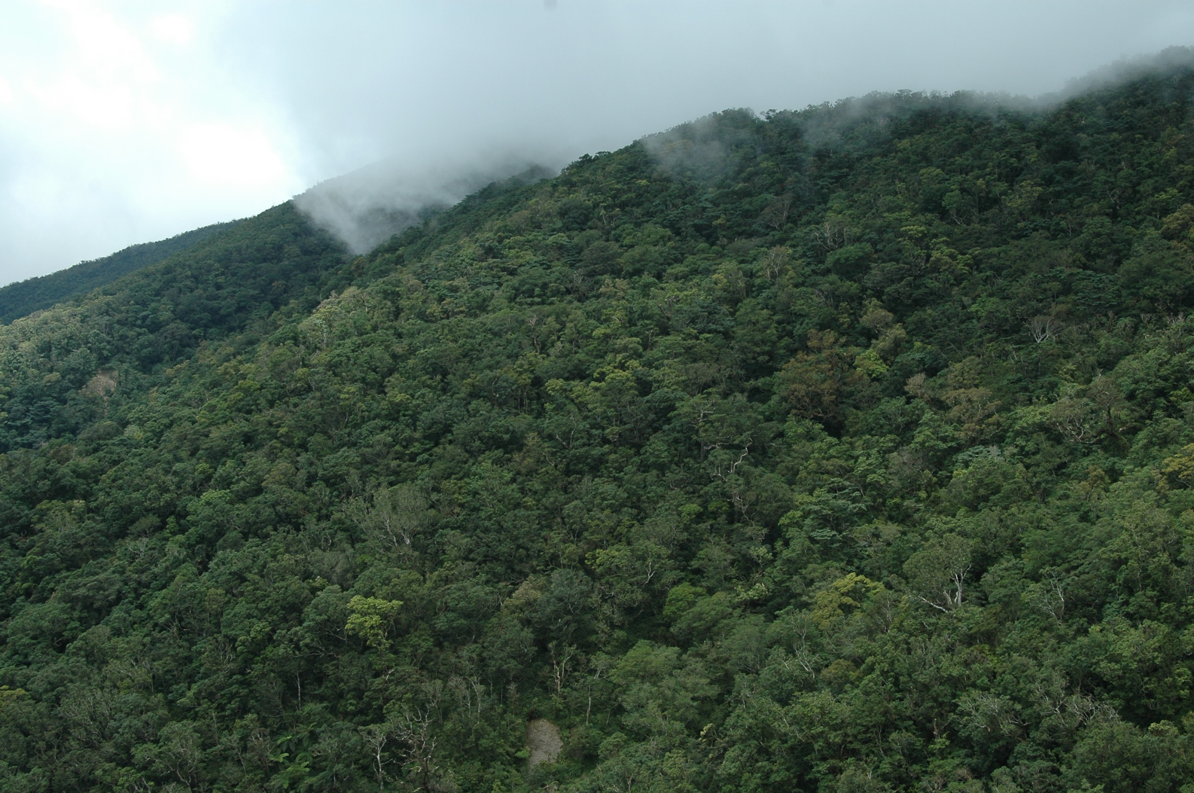
（1）自然保護區：
以生物多樣性保育為主，保水固土為輔。依據相關計畫及指導法規，維護天然林之完整演替及棲息地內野生動植物資源之繁衍，以達成自然維生系統永久完整保護。劃設原則如下：
a.天然原生林分佈區域。
b.文化資產保存法劃設之自然保留區。
c.森林法劃設之自然保護區。
d.野生動物保育法劃設之野生動物保護區、野生動物重要棲息環境。
e.國家公園法劃設之生態保護區、特別景觀區、史蹟保存區。
臺灣穗花杉自然保留區一隅
21

Slide 23
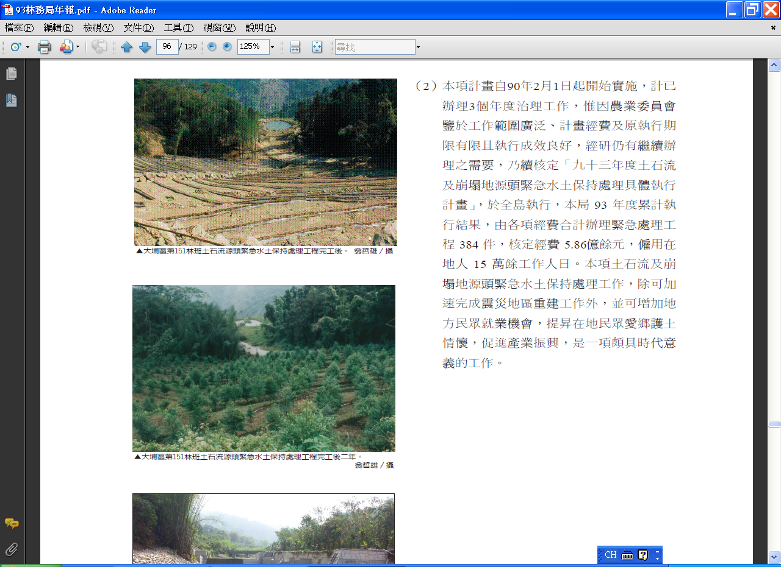
（2）國土保安區：
以國土保安之公益效能為重，輔以適當之治理與復育以及撫育措施，保全森林健康及水源涵養，確保森林之公益效能。劃設原則如下：
a.海拔高大於2500公尺或坡度大於35度之區域。
b.林地分級屬於Ⅳ、Ⅴ級之區域。
c.河流及其兩岸濱水保護區。
d.森林法劃設之保安林。
e.國家公園法劃設之一般管制區。
f.水土保持法及特定水土保持區劃定與廢止準則劃設之特定水土保持區。
g.飲用水管理條例劃設之水源水質保護區。
崩塌地整治進行打樁編柵
崩塌地復育後植相良好
22

Slide 24
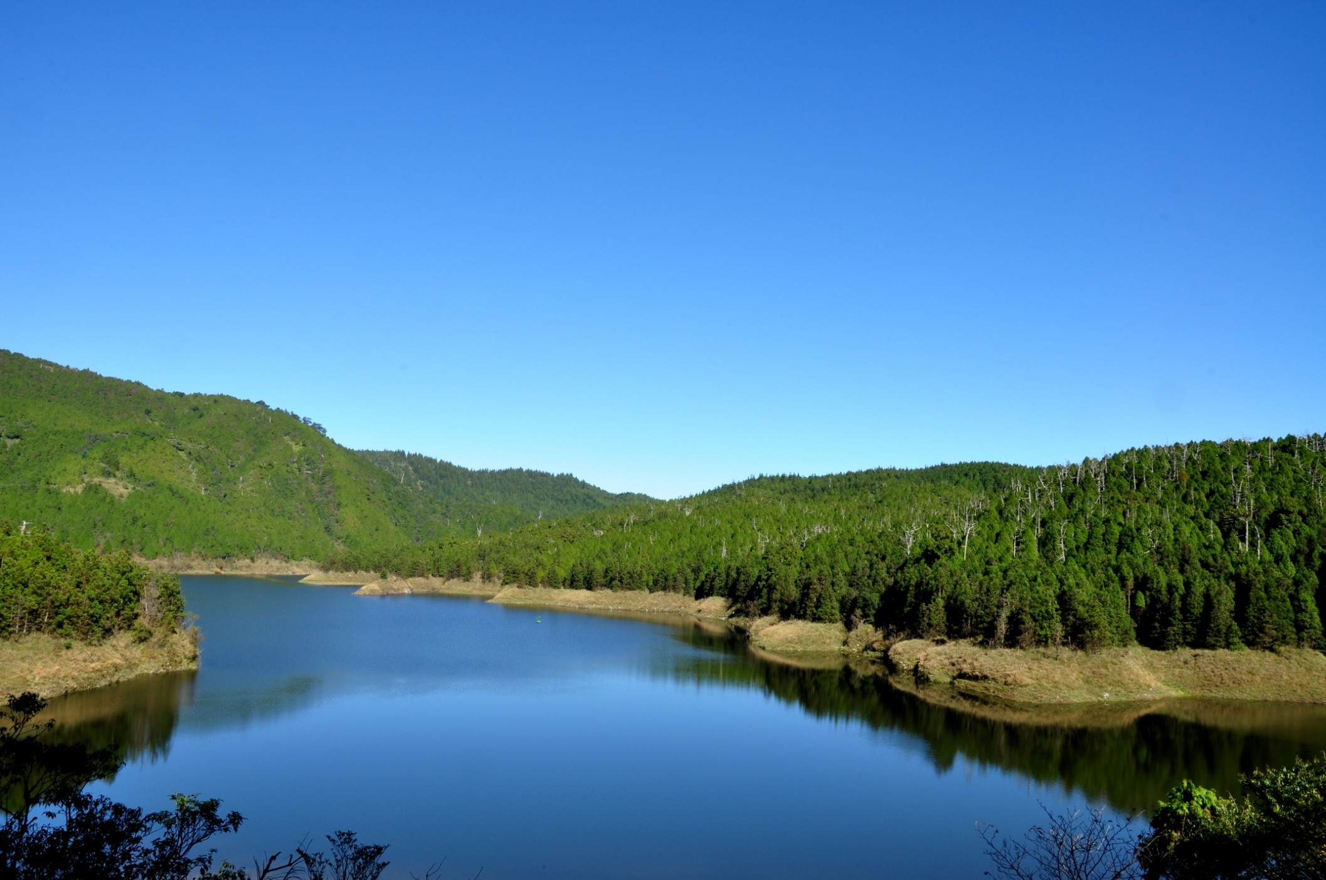
（3）森林育樂區：
配合國民生態旅遊需要，以森林資源為導向，並以環境教育為主，著重景觀及生態之維護。劃設原則如下：
a.森林法劃設之國家森林遊樂區。
b.國家公園法劃設之遊憩區。
c.發展觀光條例劃設之風景特定區。
太平山森林遊樂區-翠峰湖
23

Slide 25
（4）林木經營區：
以育林、林木蓄積、副產物培育利用為主要目標之經濟林。劃設原則如下：
a.海拔高低於2500公尺且坡度小於35度之區域。
b.林地分級屬於Ⅰ、Ⅱ、Ⅲ之區域。
c.人工造林地區，地勢平坦，土層深厚之林地。
d.鄰近林道，施業經濟的地區。
e.國家公園法劃設之部分一般管制區，符合上述1.2.3條件。
透過撫育作業以獲得良好材積
24

Slide 26
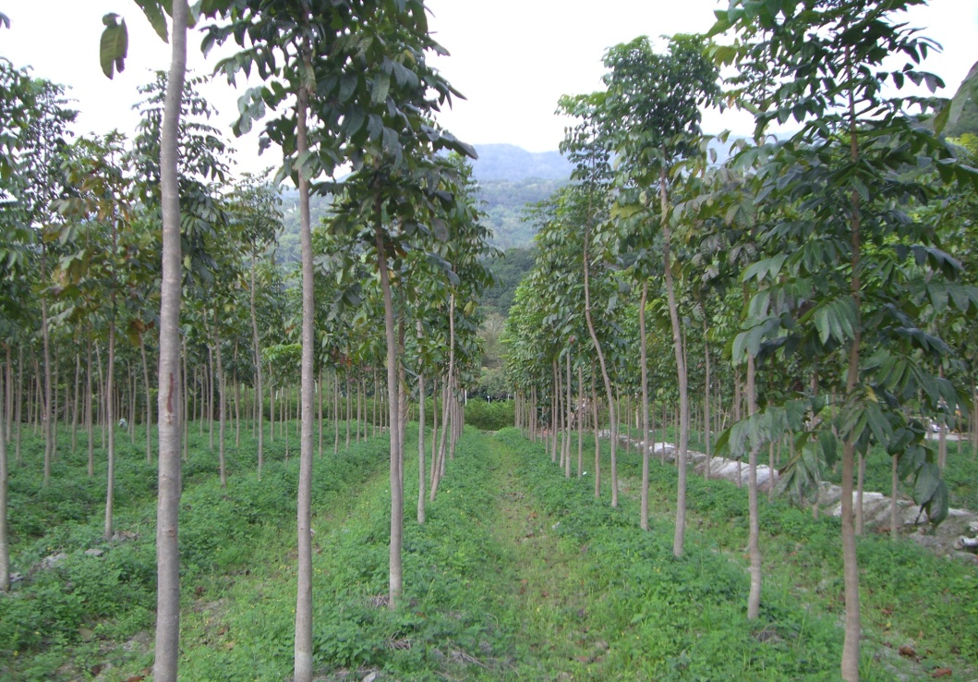
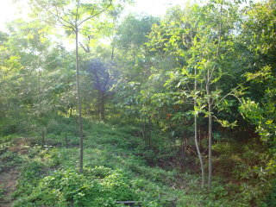
（二）公、私有林之經營：
公、私有林部分，囿於土地眾多分散及地方政府人力不足，林務局自95年起，針對公、私有林地之林況及地況著手進行全面性的調查，了解現有面積、蓄積、土地利用等資料。以所得成果提供各縣（市）政府作為林業經營與輔導管理依據，落實林地合理利用，尚能與國有林區資料整合，建立全國森林之資源管理資料庫，提供林業政策研擬重要依據。
部分公、私有林配合實施平地造林
25

Slide 27
肆、台灣森林經營目前推動工作
在建構安全綠家園基礎下，發展森林的經濟、保安、遊樂等功能，未來，以加強植樹造林及強化生態保育為二大主軸，建構出台灣森林經營的願景－打造兼具防災、健康、育樂及社區的森林。
防災
育樂
健康
社區
經濟
生態
公益
26

Slide 28
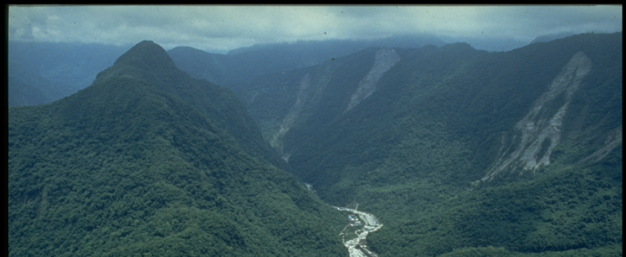
一、防災的森林
（一）國有林治山防災：
依整體國有林地，就集水區之保全對象、地形起伏比、地質、綠覆率、土壤沖蝕、崩塌率、及土石流潛勢溪流等七項評估指標，將國有林子集水區評定為「高危險、中危險、低危險及關切」子集水區，每4年進行檢討與評估工作，依評估結果及颱風災害所需緊急處理的工作，訂定治理計畫，並採取「整體治理規劃、分期執行檢核」「精進治理工法、提昇治理品質」為策略，以安全、生態、減碳等原則施設相關工程。此外對於崩塌地之深層、淺層崩塌，進行深入的科技研究，務期能有效監測預警，以為防災應變。
以集水區整體治理的概念達到資源永續
27

Slide 29
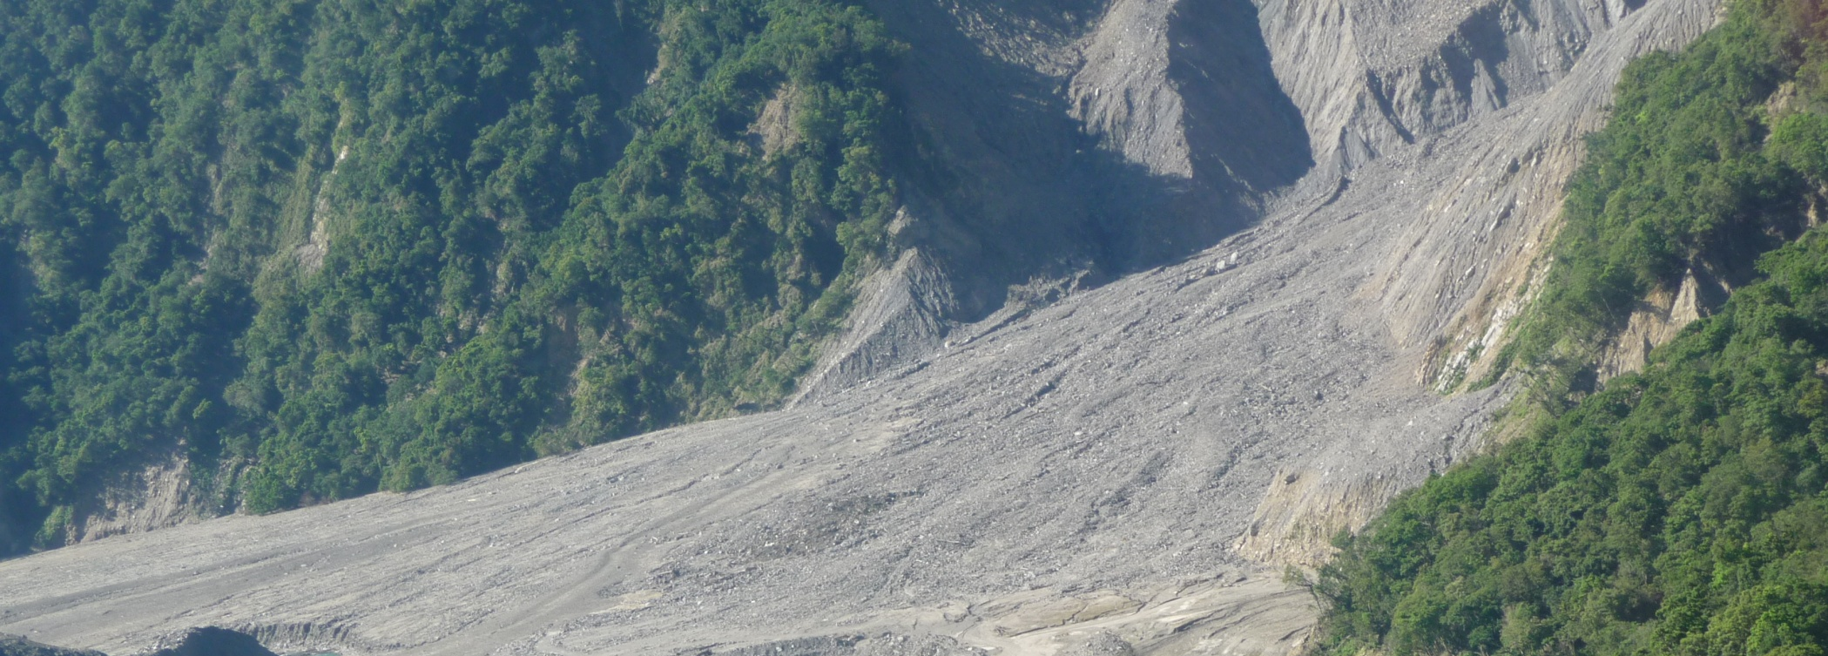
（二）劣化地的有效復育
台灣原本不穩定之地質結構，經歷集集大地震後林地地質結構更為破碎，每遇颱風豪雨侵襲，造成向源侵蝕導致林地崩塌；或因土地資源需求日益迫切，導致違規不當使用；又或因火災、病蟲危害等，導致國有林地自然環境漸趨劣化與生態失衡。林務局針對前述之林地劣化情形，審慎採取符合自然環境之工法進行復育，以本土原生樹種，並以生態造林方式為原則。除人跡罕至之自然崩塌宜採自然復育外，對於有保全對象或對公共設施有影響者，待自然刷坡完成後即應優先治理復育。
28

Slide 30
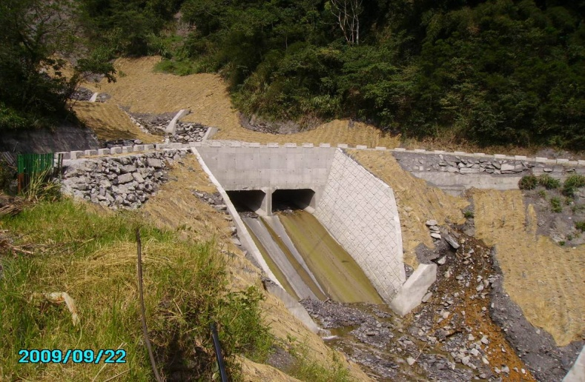
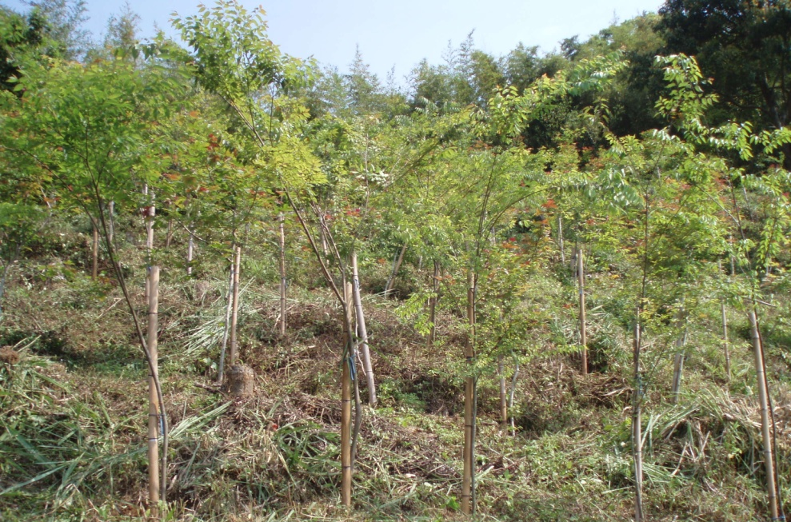
１、崩塌地復育：
應以防災保全及減少土壤沖蝕為優先考量，依地形採取種子撒播、栽植、覆稻草網、打樁編柵、截導排水等不同方式，逐步恢復林地生機，回復自然林相。
２、濫墾地收回復育：
對於收回之濫墾地，應立即復育造林，以重建當地穩定植物社會為主，增加森林資源多樣性。
崩塌地復育首要減緩地表沖蝕
種植速生陽性樹種穩固土表
29

Slide 31
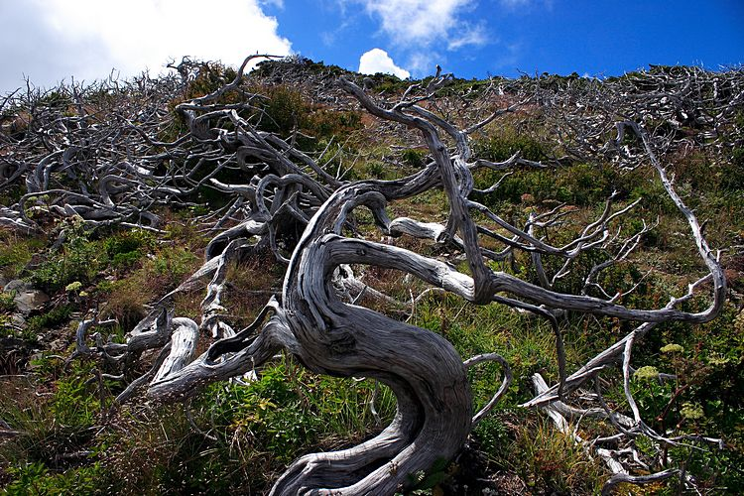
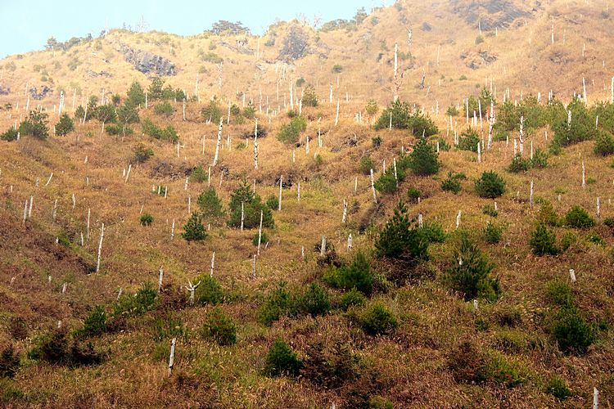
３、火災跡地復育：
依森林法第21條之規定，就火災導致土地劣化形成沖蝕地區，有立即危害居民生命財產之安全者，宜導入陽性及防火闊葉樹種，配合天然下種更新，避免地力遭雨水沖蝕更趨劣化。
４、對於林相老化、退化之林地，以栽植深根性原生樹種，同時，保留環境現況之林木，增加生物多樣性，營造複層林相，達成林地國土保安、水源涵養功能。
火災後的白木林-玉山圓柏
臺灣二葉松火災後之新生
30

Slide 32
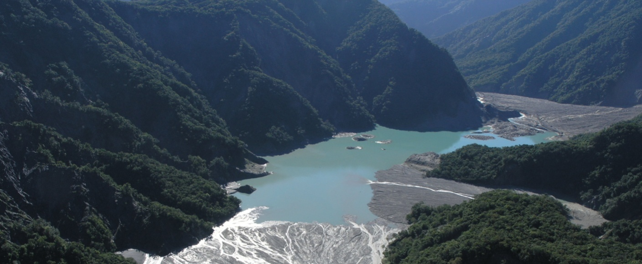
（三）溪流保護林帶的維護：
為強化林業經營之生物多樣性保育措施，除持續依法劃設自然保留區、自然保護區、野生動物保護區（含野生動物重要棲息環境）及國有林自然保護區外，因溪流沿岸保護林帶在生態系經營中扮演著廊道的角色，在暴雨之後，更有阻絕、過濾沖積物、避免溪床淤積及水質惡化等功效，亦應列為加強維護之目標。惟此尚為起步中的計畫，仍待努力縝密訂定執行方式。
土石阻塞河道形成堰塞湖更突顯溪流保護帶的重要
31

Slide 33
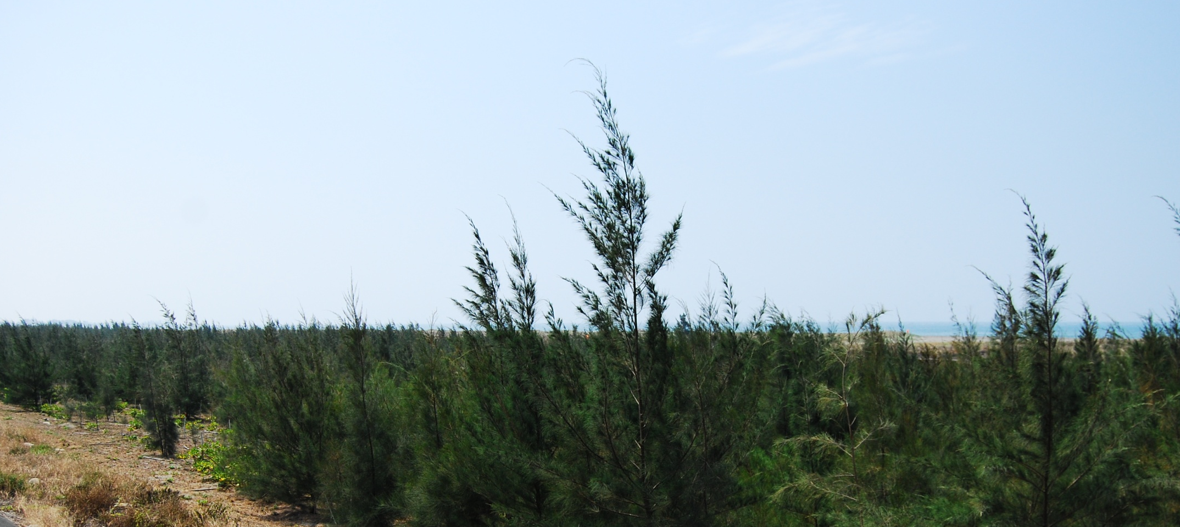
（四）加強海岸林的復育：
台灣海岸面臨侵蝕、地層下陷、林帶破壞、棲地減少、濕地陸化、環境污染等挑戰，造林木常因強風鹽霧吹襲、颱風災害或遭風砂掩埋而受損或生長衰退，造林成果維持不易；然海岸林為內陸之屏障，可穩定海岸線，調節微氣候，亦為生物棲息場所，更維護沿海居民之生命財產安全與保全農漁業設施。因此本局持續加強定砂、新植工作，並針對老化之木麻黃採原生樹種積極更新復育，營造複層林相，豐富海岸地景生態，逐步建構濱海綠色廊道，對於本島海岸環境敏感脆弱地區形成綠色防護網，以減緩季風對沿海地區之影響。相關措施如下：
海岸林扮演防風、防鹽、防潮及防砂的功能
32

Slide 34
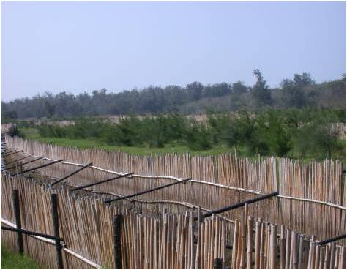
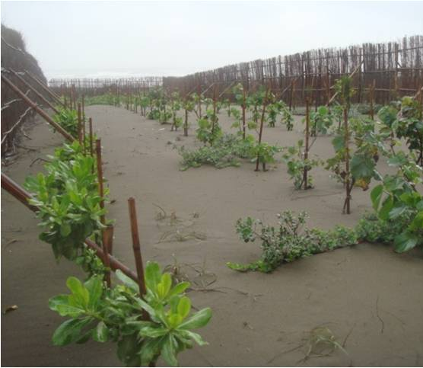
１、加強定砂工作：
「定砂」為海岸造林之根本，以防潮籬、 堆砂籬、防風籬、植稻草及地被植物等方式併用，使未安定飄砂先行穩定後再實施造林。使用之地被植物如馬鞍藤、狼尾草、海埔姜、貓鼠刺等。
２、自然生態復育之方式建造海岸林：
海岸造林選用多樣化海岸樹種施行生態造林，包括草海桐、福木、海檬果、欖仁、大葉山欖、苦楝、台灣海桐、南洋杉、白水木、黃槿、木麻黃等，以增加海岸林之多樣性，復育成接近自然環境之海岸林相，並兼具防風、遊憩、景觀及教育等功能。
透過防風籬的設置穩定漂砂
防風籬設置後後先行種植定砂
33

Slide 35
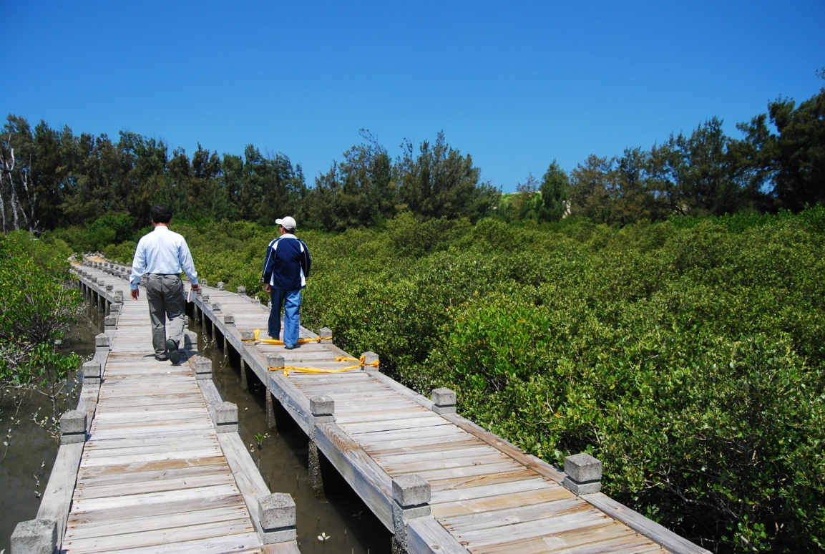
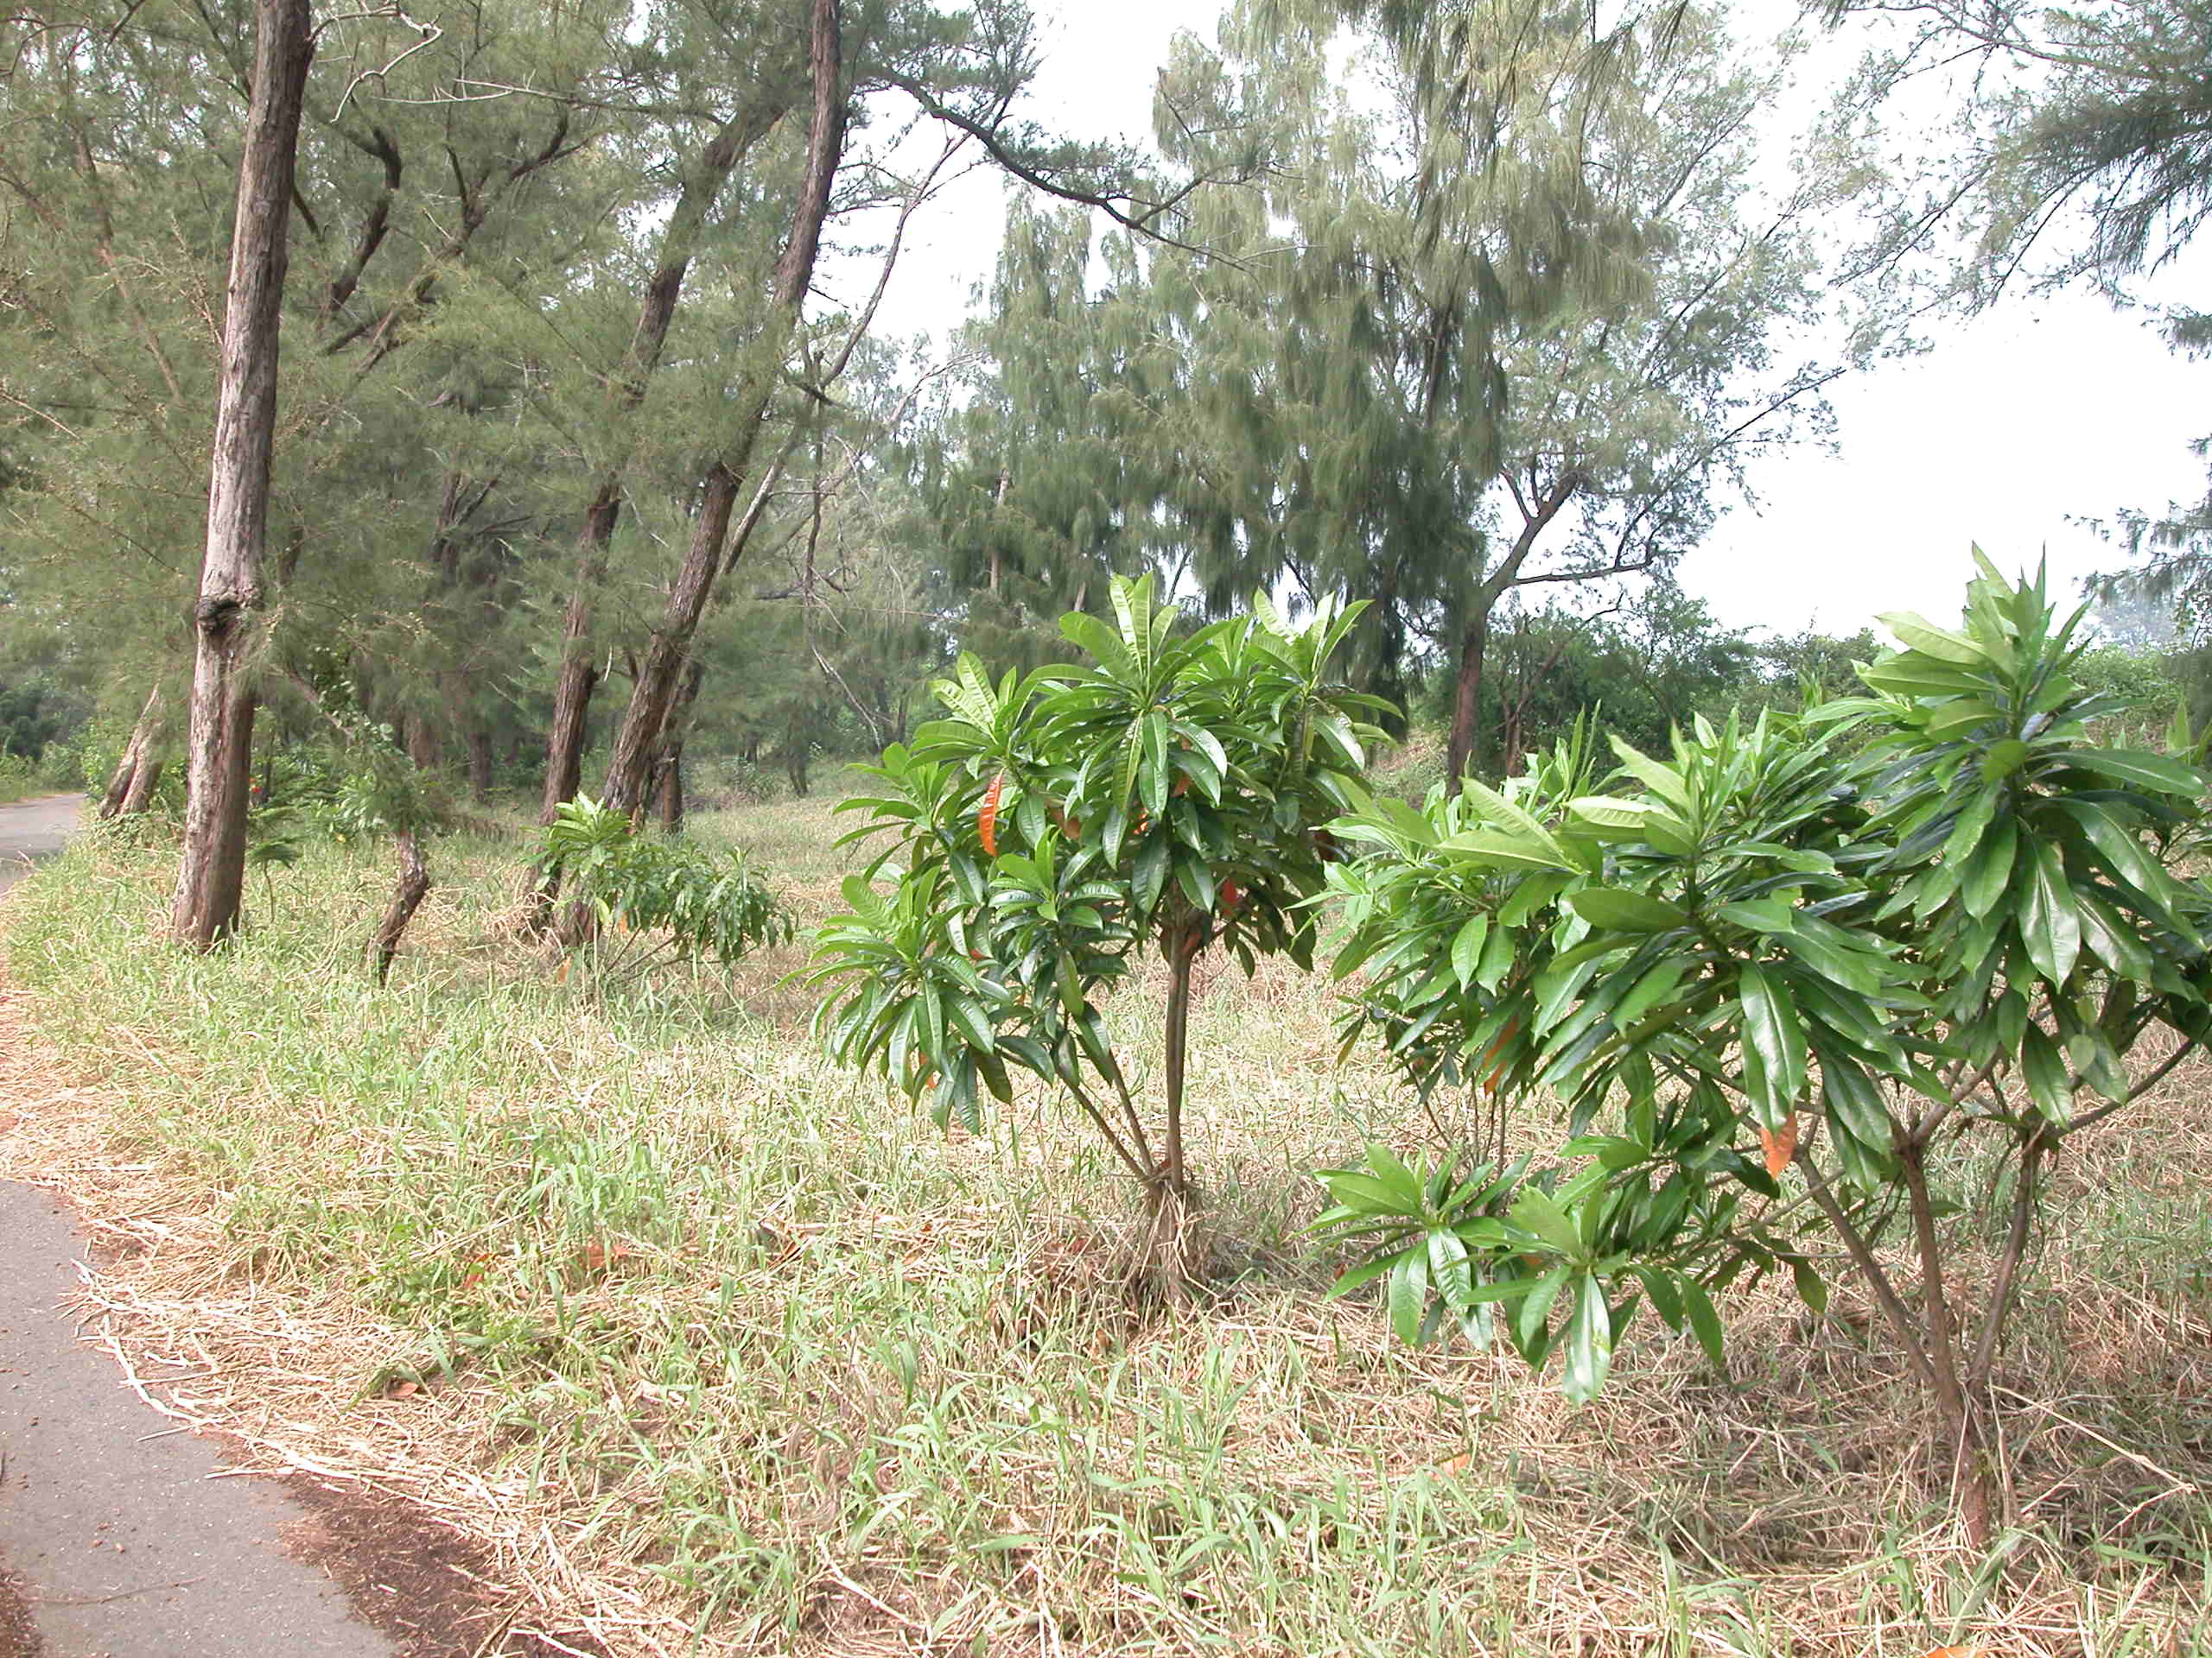
３、復育海岸濕地紅樹林：
針對海岸濕地，因地層下陷及潮汐影響，其鹽分極高，選擇水筆仔、海茄苳、欖李及五梨跤等紅樹林樹種栽植。
４、更新木麻黃林相：
過去海岸林造林採木麻黃人工純林經營，雖生長好易成林，惟目前已面臨老化衰退，難以永續，亟待更新復育，在林間空隙地逐步混植原生樹種，以備木麻黃老化枯死後得以取而代之；藉由營造複層林相，提高森林生物多樣性，並可提供昆蟲、海鳥棲息場所。
復育良好的紅樹林成為優質的休憩及環教場域
以複層林取代木麻黃純林提高生物多樣性
34

Slide 36
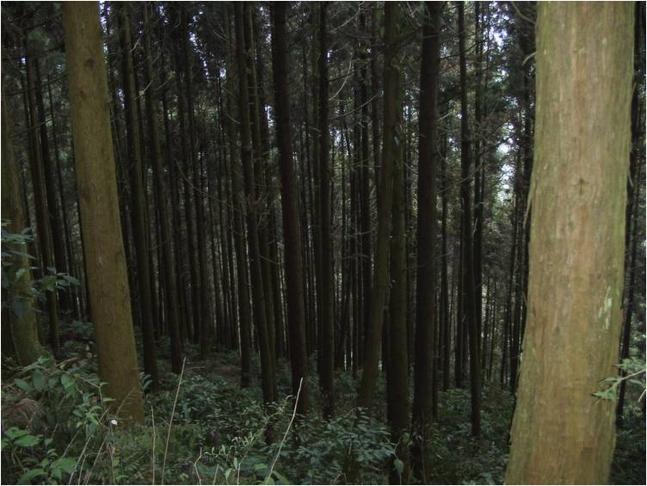
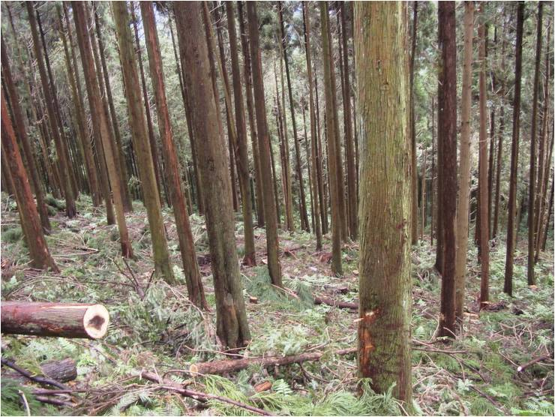
二、健康的森林
（一）人工林的適當撫育更新：
疏伐可促進地被植物生長，減緩地表逕流及沖蝕；增加陽光入射量，促進腐植層分解，提高土壤肥沃度；留存木光合作用效率高，增加二氧化碳之吸存；增進林分景緻；促進土壤種子庫之發芽，形成複層林相，可增加生物多樣性，減少病蟲害之發生。目前本局業針對46萬公頃的國有人工林，持續進行撫育管理，並與林業試驗所合作，辦理疏伐工作坊，訂定標準作業程序、選取疏伐木方式及現場作業應該注意事項等，透過人工林的適當撫育，培育優質林木，增加國內木材之自給潛力。
疏伐前林相鬱閉
疏伐後林相開闊
35

Slide 37
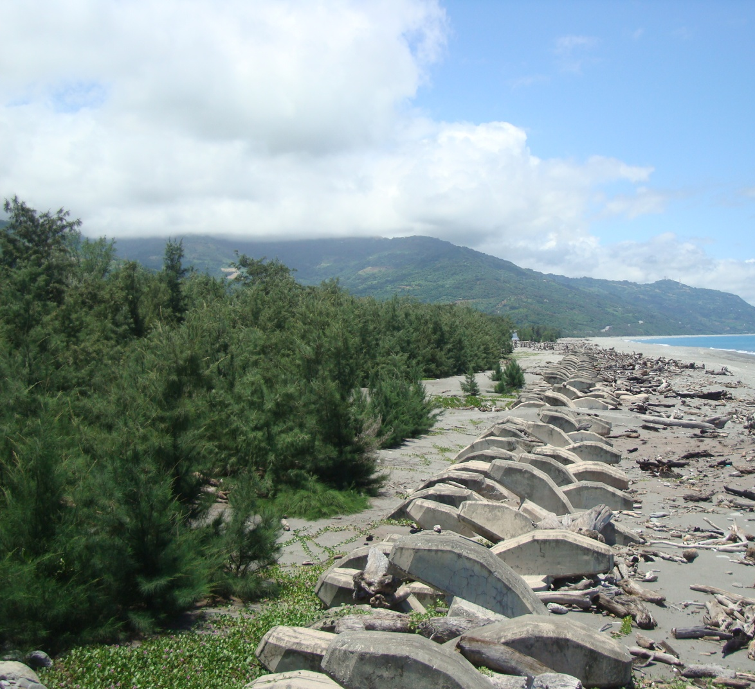
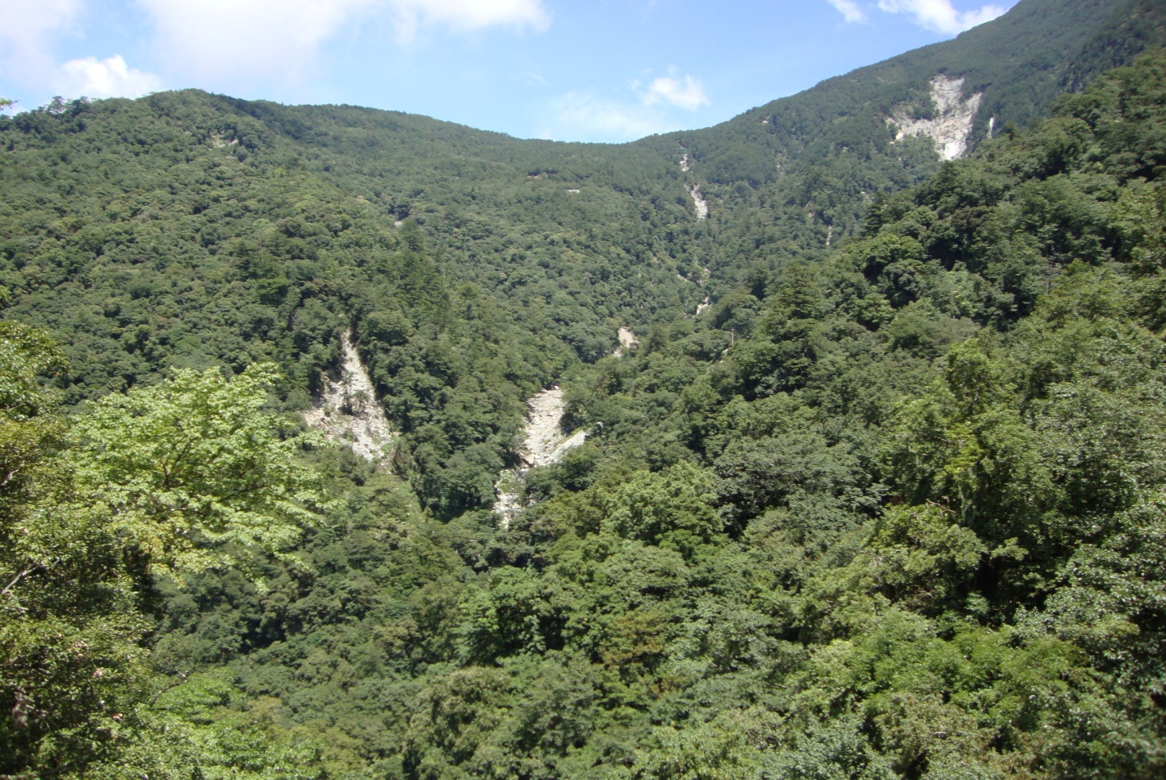
（二）保安林的完善經營：
保安林之經營管理，重點在於林相良好之保安林應予妥善更新，如水源涵養林內之崩塌地治理，而海岸保安林更應區分其防砂、防潮、防風等不同需求，展開全面調查，促使因工業開發、地方公共建設而支離破碎的海岸保安林進行必要之整理、更新，尤應講求科學的方法營造具效率的保安林。此外，部分國有事業區外之保安林，在地方政府代管期間，遭占用、濫建、墾殖者不少，實為沉重的歷史包袱，自92年起林務局接管後，已陸續收回，然過程甚為艱辛，尚待採取有效的作為，維護國有保安林之完整，落實森林環境保全功能。
以消波塊穩固海岸，減緩防風林退縮
土砂捍止保安林之設置，減緩土石崩落
36

Slide 38
（三）管制山地地區的開發行為：
為降低自然災害的發生，位於中、高海拔山區8萬公頃之出租造林地，如位屬環境敏感地區，承租人申採林木時，主管機關得依森林法第10條規定限制採伐，復依雙方簽訂之「國有林地出租造林契約書」第11點規定，出租機關得依政府政策需要收回林地，並依約分收林木處分價金或給予補償，因此，本局訂定「國有林出租造林地補償收回作業要點」，採鼓勵、勸導方式，由承租人主動提出交還林地申請。收回對象為土石流潛勢地區、水庫集水區、河川區兩側、生態保護區、保安林及其他經主管機關依森林法第10條規定限制採伐地區等合法出租造林地。
A：發放轉業救助金，已收回造林。
B：判決確定，已聲請強制執行，待法院定期執行。
B
A
C：判決確定，待聲請強制執行。
C
D
D：95年5月26日收回造林。
37

Slide 39
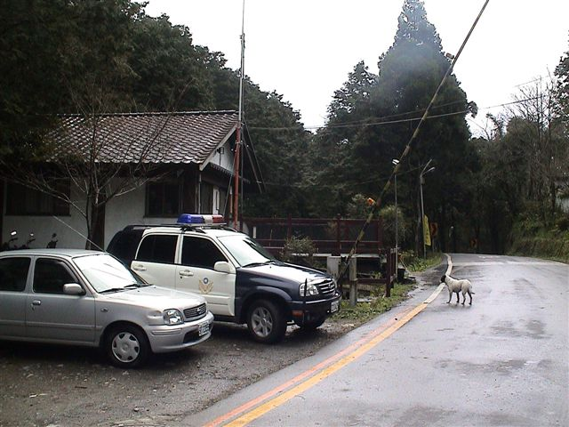
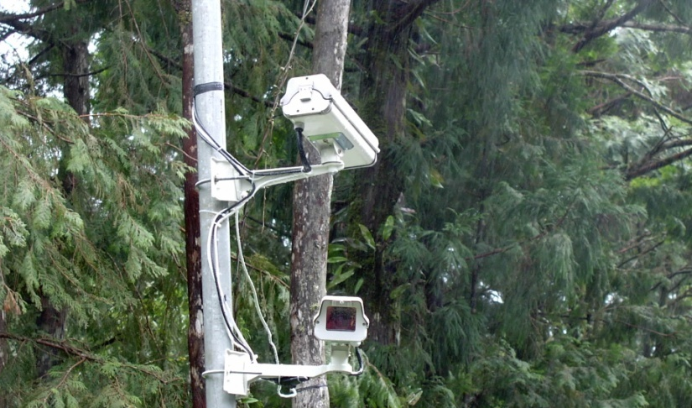
（四）加強森林保護措施：
近年來，由於牛樟、紅檜與扁柏等針、闊葉一級木，或具園藝價值的七里香、九芎等受市場哄抬價值，為防止莠民盜伐、盜採，透過下述方式，打擊不法：
１、啟動監視機制：本局所屬森林暨自然資源保育警察隊啟動監視機制，加強配合林務人員巡視，增加國有林地之見警率，並就可疑人員嚴密監控，且針對重點地區之主要出入口設哨管制。
２、結合檢警建立查緝平台：本局與台灣高等法院檢察署訂定「檢察機關查緝森林盜伐執行方案」，整合檢察、警察及林務機關的整體力量，建立溝通聯繫平台，定期召開聯繫會報，共同合作查緝盜伐集團。
38
設置檢查哨管制人員進出
以監視器監控，嚇阻不法之徒
98.10.9
98.10.9

Slide 40
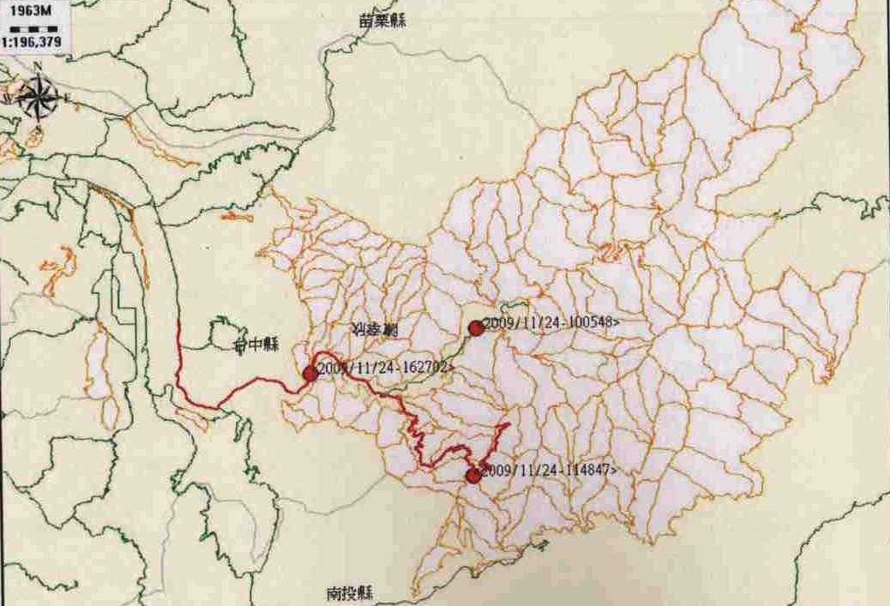
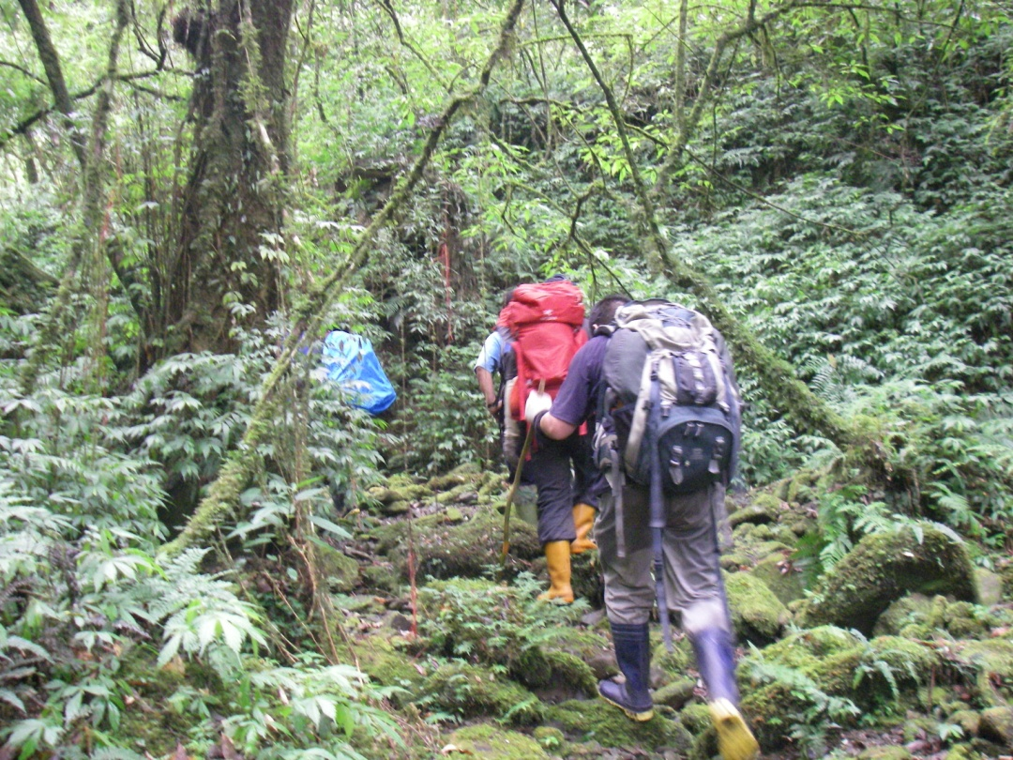
３、結合社區力量共同防範：擴大國有林周邊社區參與森林保護工作，與社區合作，推動「結合社區加強森林保護工作計畫」，補助社區每年最高30萬元，運用社區力量，成為外圍防護，共同守護家園。
４、請求檢方向法官聲請預防性羈押：基於山老鼠多為慣犯，請求檢方依據刑事訴訟法第101條之1規定，針對山老鼠集團成員，向法官聲請預防性羈押，有效發揮刑罰之威嚇效果。
５、研修森林法提高刑罰額度：有鑑於森林被盜伐後對於生態之影響，將強化論述，建立「環境法益」之概念，並研修提高並加重刑期，促使竊取森林產物之案件，能具體求刑並從重量刑，以提升預防及嚇阻之功效。
以GPS搭配GIS劃設巡護路徑
39
巡護人員依任務等級不同進行一日至數日之巡護工作

Slide 41
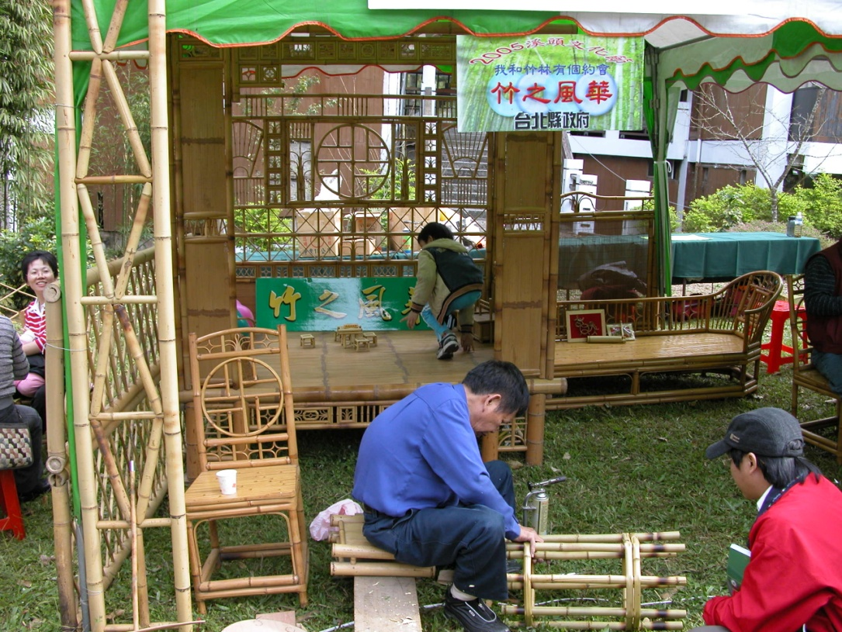
（五）竹林之發展：
近年來由於竹材加工業大量外移，國內對竹材需求量減少，致使竹林荒廢老化，遂而改良其林相，使成為以林木為主之森林，發揮林地生物多樣性及水土保持功能。然而，竹生長快速，竹炭結構非常密緻，孔隙多，具調濕、除臭、遠紅外線放射、阻隔電磁波等特性，本局近年來積極投入竹炭、竹藝品及精緻複合竹產品等竹製精品之創新技術開發，並將研發技術移轉給企業，目前已有10家廠商之88項產品通過CAS驗證，並結合國內30家竹產業者組成策略聯盟，推動「臺灣炭」團體商標，打造臺灣竹炭共同品牌，大幅提升產業價值鏈，行銷國際，年產值提升達30億元。
發展精緻農業-竹炭
推廣精緻農業-竹編
40

Slide 42
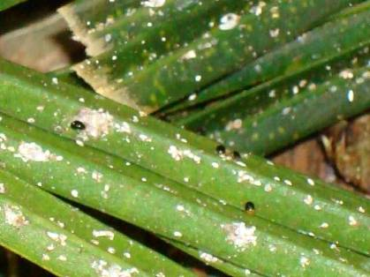
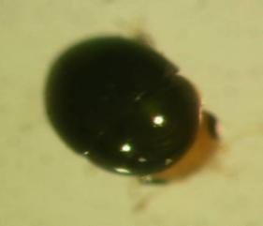
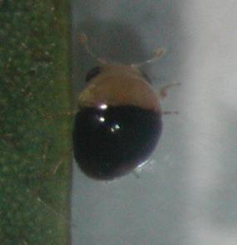

（六）林木疫病的防治：
林木疫病防治工作對國家經濟、自然生態環境與國人生活層面之影響甚鉅，林務局已就林木疫情通報、診斷鑑定、分級處理原則及研訂防治策略等，訂定「行政院農業委員會林木疫病防治行動計畫」，加強林木疫病害蟲害之監測、通報及防治工作，以降低森林的健康風險，並採取下列策略：
１、建立林木疫病害蟲防檢疫清單，禁止高風險物種輸入，阻絶進入國內。
２、監測重要林木疫病蟲害動態變化，適時調整防治策略。
３、建立林木疫情分級處理機制，採取不同防治措施，保護生態資源。
臺灣方頭出尾蟲
泰國雙色出尾蟲
利用生物防治白輪盾介殼蟲
41
經防治後的台東蘇鐵重獲新生再冒新芽

Slide 43





（七）入侵種的強化管理
外來入侵種影響本土生態、經濟及社會必須有效管理，已採取下列措施：
１、境外控制：針對高入侵風險之外來種生物進行輸入風險評估及引入生態影響評估，作為是否禁止輸入之依據。並由各主管機關審核輸入外來種生物之許可申請。
２、邊境控制：執行輸入查驗、加強走私查緝，經緝獲者由動植物防疫檢疫局依法銷毀。
３、境內控制：進行境內外來種普查，評估管理優先順序，並長期監測入侵物種，持續控制族群數量；對於首次核可輸入之外來物種，定期進行調查追蹤，倘發現該外來物種影響國內生物棲地時，則依生態原則進行控制。
紅色吸蜜鸚鵡（王金源 攝）
大陸畫眉（姚正得 攝）
綠繡眼（吳志典 攝）
42
巴西龜（賴卓彥 攝）
南美角蛙（賴卓彥 攝）
多線南蜥（林青峰 攝）

Slide 44
三、育樂的森林：
森林法第17條明定森林區域內得設置森林遊樂區，復依森林遊樂區設置管理辦法第2條規定，森林遊樂區係指在森林區域內，為景觀保護、森林生態保育與提供遊客從事生態旅遊、休閒、育樂活動、環境教育及自然體驗等而設置。質言之，經營森林遊樂區係林務局之「法定職掌」，也是核心業務，從事環境教育、自然體驗為其內涵。
東眼山森林遊樂區之木馬集材體驗
43

Slide 45



臺灣國家森林遊樂區、自然教育中心暨國家步道系統分布圖
東眼山
東眼山森林遊樂區
滿月圓森林遊樂區
羅東
觀霧森林遊樂區
太平山森林遊樂區
武陵森林遊樂區
大雪山森林遊樂區
八仙山
八仙山森林遊樂區
合歡山森林遊樂區
奧萬大
奧萬大森林遊樂區
池南
池南森林遊樂區
花蓮大農大富園區
1250公頃
嘉義東石
鰲鼓園區
阿里山森林遊樂區
富源森林遊樂區
觸口
1428公頃
藤枝森林遊樂區
知本森林遊樂區
知本
屏東林後
四林園區
國家森林遊樂區
平地森林園區
自然教育中心
國家步道系統
區域步道系統
雙流森林遊樂區
雙流
1005公頃
44
墾丁森林遊樂區

Slide 46


（一）優化森林遊樂區及平地森林園區場域：
提昇18處森林遊樂區公共服務設施品質，營造舒適安全、自然永續之森林休憩環境；此外，利用歷年平地造林成果，規劃設置3處平地森林園區，定位為低碳、低密度及低商業性的自然場域，結合農業、城鄉文化、森林文化、社區營造及環境教育等產業，蛻變為可及性高的民眾休憩場所，並藉由藏富於民的觀念，將商機引導至社區，促進社區經濟的成長。
花蓮大農大富園區之裝置藝術-居所
嘉義東石鰲鼓園區-鳥類的棲息天堂
45

Slide 47

１、花蓮大農大富園區－樂活森林園區：
應用原住民在地獨特的歷史人文語彙，鋪陳園區的地景及休憩設施，作為低碳旅遊、樂活生活，原住民文化體驗及環境療癒的場域。已於100年5月21日以國際藝術節方式開放。
以花、草拼接一幅原住民圖騰
46

Slide 48

2、嘉義東石鰲鼓園區－國際級濕地森林園區：
作為北迴歸線上海岸至森林資源之展示櫥窗，發展森林及濕地保育及生態環境教育。當年，鰲鼓因圍海築堤造陸作為農業使用，隨著經年累積的地層下陷，沿海土壤積水逐漸濕地化，環境逐漸回歸自然，反而成為台灣西南沿海候鳥遷移的中繼站及水鳥棲息的樂園。復於91年實施平地造林，形成今日之規模，誠屬「美麗的意外」。本園區之整體規劃，以優秀的水資源規劃策略，引導過去開墾的海埔地逐步回歸自然，且考慮到全球性候鳥遷徙路線，有景觀界奧斯卡之稱的「美國景觀建築協會ASLA」，給予2011年分析規劃領域專業組首獎之殊榮。
47
鰲鼓溼地（陳敏明 攝）

Slide 49
３、屏東林後四林園區－低碳生態園區：
延續自大武山系之低海拔自然森林生態，作為山域、平原環境修復的生態園區，發展地方環境創意產業及原住民文化體驗，以森林遊憩結合環保產業及觀光果園，建置農林併存、永續理念之低碳生態園區。
規劃中的屏東林後四林園區
48

Slide 50

（二）完備自然步道系統：
整建維護14個國家步道系統、14個區域步道系統，設置指標及安全避難設施，並與民間團隊合作，分享登山資源，建構登山資訊平台，讓國人登山可獲得即時、正確的資訊，提高登山旅遊安全；調查步道資源，監測環境變化，維護步道自然生態；推動「事前充分的規劃與準備、在可承受地點行走宿營、適當處理垃圾維護環境、保持環境原有的風貌、減低用火對環境的衝擊、尊重野生動植物、考量其他的使用者」等七項行為準則的無痕山林運動，提昇民眾環境保育意識；另甄選步道志工，公私協力，維護步道自然環境。
49
向陽三叉山嘉明湖國家步道

Slide 51




（三）擴大自然教育中心效能：
在森林遊樂區原有解說系統下（自然資源陳列、解說牌誌、解說志工、生態旅遊活動等），導入專業人力，系統性的發展課程方案，塑造優質之自然環境教育場所、深化活動體驗功能，以「師法自然、快樂學習」為目標，提供民眾在真實的自然環境中快樂學習與森林有關的自然、人文及歷史知識，趣味盎然，迄今8處自然教育中心均已通過環保署環境教育設施場所之認證。
豐富且多元的環境教育課程
50

Slide 52

（四）強化棲地保育功能：
為落實保存生物多樣性、保護區管理、維護自然保護區環境之完整，林務局及各縣市政府依文資法、野動法及森林法，分別設置自然保留區21處、野生動物保護區18處、野生動物重要棲息環境35處及自然保護區6處共計80處保護(留)區，定期巡護、取締盜獵盜伐並進行研究監測調查，維護全國棲地生態體系之完整。98-100年進行檢討與改善現有保護區域與經營管理策略計畫，以經營管理循環為基礎強化計畫書格式，納入保護區所面臨的壓力威脅分析，使管理者在實際之經營管理工作上能有效因應其所遭遇問題。
桃園高榮野生動物保護區
51

Slide 53




（五）設立林業文化園區：
為活化早期遺留豐富的林場文化資產，並保存珍貴林業歷史及林業文化，林務局導入文化創意產業，推動建置四處文化園區，再現林業歷史及文化風華。
52
分布北、中、南、東四處之林業文化園區

Slide 54

１、羅東林業文化園區：
園區為日治時期羅東出張所及貯木池舊址，彰顯太平山林業及羅東鎮發展的歷史地位，傳承百年歷史的太平山林業脈絡，以地景保存、林業文化傳承與自然環境教育為主軸，面積約16公頃。自93年起，全區依循原樣復舊的文化美學原則，保存既有空間紋理及營林生活氛圍，並利用園區閒置建築空間規劃林業主題展示館，推廣林業文化及環境教育，透過實物展示、影片紀錄、主題體驗活動、解說導覽等方式，達到傳承太平山及臺灣林業文化、建立太平山林業歷史資料庫之功能。
羅東林業文化園區-森產館及竹林車站
53

Slide 55


２、花蓮林田山林業文化園區：
林田山林場開發始於日治時期西元1918年，當時稱作「森坂（MOLISAKA）」，密布森林的山坡之意，民國95年經花蓮縣政府公告為「林田山林業聚落」，面積21.73公頃，人口極盛時達2千餘人見證了台灣林業開發史的繁榮與衰退。園區自民國91年起陸續整建中山堂、場長宿舍與課長宿舍等代表性建築，並活化空間作為文物、歷史及木雕展示，成為花東縱谷熱門景點之一。
林田山林業文化園區-林場懷舊館
林田山林業文化園區-中山堂
54

Slide 56

３、東勢林業文園區：
為大雪山林業公司舊製材廠舊址，曾經是東南亞地區最大的製材廠，見證東勢過去40餘年的林業文化及與地區經濟發展；惟整建中之舊製材廠於火災中毀損，在為園區找出新發展方向同時，莫拉克風災所產出的珍貴漂流木帶給園區新的契機，透過木雕藝術活動，由各國大師及本國藝術家，精湛的技巧與創意，以及面對巨大木材的謙卑態度，延續漂流木的自然生命力，呈現出森林文化與人和自然的感情，更賦予他們高貴的藝術價值，使園區蛻變為國際木雕暨林業文化園區。
南非Jaco Sieberhagen之創作「新開始」
55

Slide 57


４、嘉義阿里山林業村及檜意森活村：
嘉義市為阿里山森林鐵路之起點，近百年歷史的北門驛、營林俱樂部、小火車修理工廠、林場宿舍及辦公廳、製材廠、動力室等，均為珍貴的林業文化資產。98年起規劃利用製材廠、動力室、林場宿舍、貯木池等區域，面積約13.76公頃（阿里山林業村）及歷史建築群暨所屬營林俱樂部週邊區域等，面積約3.15公頃（檜意森活村），以現有建物整修再利用，整合營造成為一處林業文化藝術新據點。
阿里山林業村-動力室
檜意森活村一隅
56

Slide 58


四、社區的森林
（一）結合周邊社區共同維護森林：
由於國有林周邊多為原住民社區，他們的生計與林業經營息息相關，將持續加強與原住民族建立夥伴關係，與社區部落共同學習、調適與成長，並結合社區力量共同維護管理，協助查緝盜伐、濫墾及森林火災之防範；目前已有8個社區參與，將擴及34個工作站，每站一社區。在共同巡護山林的過程，建構對話平台，彼此相互成長及調適，溝通歧見，並可借重原住民對山林的了解及智慧，經過一段時間，則共同參與林業經營管理就水到渠成了；達成包容性成長及森林資源永續發展的目標。
結合社區協助森林巡護工作
就地取材改善步道路面
57

Slide 59


（二）社區林業計畫的持續推動：
社區林業之精髓在於公眾參與，重視傳統人與地互動的智慧，因地制宜解決社區的問題，並且鼓勵山村、農村有人生產和生活，守護環境並兼顧生產力。八八風災後，本局輔導屏東縣霧台鄉阿禮部落，完成災後社區與步道的重建工作，同時也藉由部落居民參與生態監測與棲地保護等工作，發展生態導覽路線，凝聚部落重生力量展開新生活。此外，亦輔導原住民山村聚落，透過其民族技藝訓練、傳統知識傳承及產業輔導，發展具地方特色之綠色產業，達成綠色經濟成長，常能對改善並促進山村聚落之生活，盡一份力量。
透過生態旅遊模式創造社區經濟
輔導屏東阿禮部落參與保護區監測計畫
58

Slide 60


（三）社區參與生態旅遊：
台灣擁有豐富且珍貴的山林景觀及生態資源，3000公尺以上高山逾200座，社區參與步道整建維護，並培訓步道周遭社區生態環境、文史解說人員承接多元遊程，如工作假期及導覽解說，結合山村聚落文化及產業，促進自然環境與地區居民和遊客之相互成長及山村產業發展。
豐富的生態旅遊行程吸引遊客玩味再三
59

Slide 61


（四）推動社區保護區－水梯田濕地生態復育：
水田是台灣典型的濕地環境，而水梯田位於丘陵與山區之間，形成濕地與森林生態系的交會帶，生物多樣性相當豐富，更是台灣極具特色的文化地景。本局於98年開始，在新北市金山區的八煙聚落、貢寮區吉林村，以及花蓮縣豐濱鄉的港口部落，以生態休耕補貼概念，結合社區居民推動水梯田生態復育與保存工作，並推動友善環境無藥耕作，協助農產品的行銷，回饋農民的生活與生計，得使永續發展。此外，水梯田濕地生態的復育，使濕地保護區域間形成生態廊道，增加低海拔珍稀動植物棲地，建構「社區保護區」，創造由政府與民間共同合作保育及守護自然資源的新型態。
貢寮內寮溪水梯田之復育，吸引稀有的黃腹細蟌
60

Slide 62


（五）與環保團體良性互動：
面對多元的社會及多元的意識型態，再加上網路知識的傳播，針對環保團體對山林政策的關心，應秉持誠意多予交流、集思廣益，尊重環保團體的監督機制，持續就相關政策進行深入之意見交換與對話，以達到良性的溝通與未來和諧的互動。
61

Slide 63


伍、臺灣林業創新局
一、APEC林業部長會議：
100年9月6日至8日，「首屆APEC林業部長會議」在大陸北京市召開，會議主題為「強化區域合作，促進綠色成長及永續林業發展」，分成四項子議題：
（一）亞太地區林業面臨之挑戰與機會
（二）有效運用森林資源，提升居民生計並促進永續發展
（三）強化森林經營管理，達到多目標利用增加綠色成長
（四）加強實際合作，達成區域間林業部門的包容性成長
62
首屆APEC林業部長會議由陳武雄前主委率團參加，並與大陸、美、日、韓等國進行雙邊對談

Slide 64

由於APEC經濟體正經不同的種發展過程，經濟成長各異。對大部分國家而言，仍以達成高經濟成長率為優先。然而面對社會發展及脆弱的生態，應鼓勵轉型為「綠色」發展，建議各經濟體朝以下目標努力：
（一）重建自然資源基礎，並保育現有資源
雖然亞太地區近期內面臨木材短缺的可能性不高，但隨著各經濟體的發展，對土地使用、木材及其製品的需求預期將大幅上升，預期仍將砍伐更多森林，這對於管理能力較差的經濟體而言，其森林資源備受威脅。保護碳蓄積，尤其是泥炭沼澤森林及紅樹林地區，應為關鍵優先事項。同時，植樹造林及復育自然資源，亦可提供就業機會。
63
優美的臺灣肖楠人工林相

Slide 65
（二）生物多樣性保育
在森林遭砍伐及林地退化外，對以野生動植物為食物、藥品及其他用途的大量需求，代表有經濟價值的物種族群將持續流失。因此，尤其需要讓消費人口更為了解，持續消費瀕臨絕種物種如老虎、桃花心木、鸚鵡和蛇類之產製品將造成的傷害。而控制生物多樣性流失，需要跨國、跨領域的努力，以透過提高民眾意識、強化森林法執行及保護區的管理等措施加強生態保育。
（三）政策及制度的改變
透過政策、法規及制度的改變，授權私部門參與森林經營的權力，協助衝突處理，並在競爭與對立的目標間建立可接受的平衡點。
光蠟樹樹液吸引甲蟲，增加生物多樣性
64

Slide 66

（四）強化內部管理
強化經濟體內部之管理，減少或根除貪汙，將有助於改善投資者信心，提升產業效率。且強化內部管理系有助於外銷美國及歐盟等高收益市場，爰應建立適合的管理系統，以避免原輸出國因無法滿足市場新的需求，造成進口國改變其木材及原木供應商。
（五）適應氣候變遷
極端氣候頻率不斷上升，不論原因是人類活動或其他因素，都需更重視改善森林經營模式，以增加森林對入侵種、大規模林火及其他破壞因子的恢復力。森林的破碎化及衰退使其面對前述干擾時更為脆弱，而森林地區大量的人類活動，也將增加火災發生率，且國際貿易活絡也提高了入侵種爆發的風險。藉由持續監測、補植、疏伐及強化林火管理等措施，可維持森林之健康與活力，並幫助增加森林的恢復力。
妥適的森林經營有助於調適氣候變遷
65

Slide 67


（六）改進科技的投資
要強化社會及生態的永續性，需要借重科技能力的大幅改善。然而重點不全放在研究，而是將現有知識轉移為技術，以更有效率地利用能源與原料。另外，現今社會及生態問題日益增加，科技發展應著重於改善資源與能源效率，包括提高對可更新資源之利用。
（七）對發展與領導之投資
為使全球林業持續進步並因應發生的挑戰，APEC經濟體務必持續投資創新產業，並提供開發中經濟體相關指導及協助，尤其應注重加強知識及技術轉移的方法，以幫助這些經濟體能一同面對跨國挑戰，共同達成區域目標。
木、竹顆粒燃料
竹炭纖維製成之外套
66

Slide 68

二、2012聯合國永續發展大會（UNCSD, Rio+20）領袖高峰會議－綠色經濟
「綠色經濟」是以維護人類生存環境，合理保護資源的一種平衡式經濟，有別於傳統產業經濟可能對生態造成的損耗。綠色是綠色經濟的基礎，森林對綠色的形成及作用有極大的貢獻，而我方森林面積占國土面積之58.53%，林業部門已為推動綠色經濟的重要角色，亦在促成綠色經濟上發揮重要作用。且此新興意識，適足提供我方加速林業發展以永續經營、生態保育、健康休憩為主，實現邁向綠色經濟。
森林為環保且永續之自然資源
67

Slide 69

陸、阿甘的故事 Forrest Gump in Forestry Bureau
阿甘正傳，1994年金像獎最佳影片。主人翁阿甘憑著他堅持奮鬥的傻勁、單純善良的心，去貫徹實踐他認為應該做的事。於是，別人認為他是個傻子，但他卻無論做什麼事都能成功：跑美式足球的大學畢業生、獲頒勳章的越戰英雄、開啟鐵幕的桌球外交高手、信守諾言的捕蝦大亨、橫越美國的長跑領航者、對真愛不渝的丈夫和爸爸。阿甘的成就，建築在他簡單的堅持和不斷的力行上，以真誠、篤實、努力不懈，開創了屬於他自己的人生。
「阿甘精神」，是熱誠、認真迎向人生的代名詞。
摘自臺灣通識網
68

Slide 70


林務局的阿甘(1) －第四次全國森林資源調查隊
團隊成員：共45人，由林務局、各林區管理處及農林航空測量所派員組成。
團隊目標：完成森林資源調查1743 處系統樣點地面調查工作。
農委會99年阿甘同心獎
69

Slide 71



刺激的工作環境
  圖上3公里，地上翻山越嶺
  虎頭蜂、恙蟲的威脅
  歷經專業培訓，具備山區獨立作業能力
  養成為林業基礎打拚奮鬥的精神
徒步執行地面樣點調查
攀岩橫越峭壁情形
橋樑沖毀，吊掛車輛渡溪
70

Slide 72



克服險阻的勇氣
憑藉高度熱忱與毅力，團結齊心，克服險惡環境與嚴苛挑戰
建立深厚團隊感情與無間默契
抱持濃厚的工作興趣與開朗樂觀的精神，悠遊享受山林之美
運用航照判讀技術指引方向
臨深履薄、小心翼翼
開朗樂觀、享受工作
71

Slide 73



專業精準的成果
拍攝及蒐羅400餘種珍貴木本標本及圖鑑
獲取最新的森林資源資訊－林業經營最重要的基礎資訊
更創新研發數值航測、RFID 、立體數化與網管平台、野生動物自動錄音等技術
林木胸徑生長量測情形
室內3D影像判讀
精心製作珍貴植物標本
72

Slide 74


林務局的阿甘(2) －羅東林管處自然步道諮審小組
由林管處具有森林、植群、動物、生態、景觀、解說、工程等類別專長之同仁，組成「自然步道諮審小組」。
先由小組成員進行初勘，並討論彙整各人所見、所聞、所思、所想，即刻完成了資源調查評估、GPS定位、設施工項、生態工法、疑難排除方案、特色定位、解說方案、經費概估，甚或未來經營管理措施等初步規劃設計。
農委會99年阿甘協力獎
自然步道貴在自然，把尊重生態放在第一位
由處長親自領軍的自然步道諮審小組
73

Slide 75

步道發包(包括資源調查、步道主體設計及工程、解說系統設計與施作)後，再經林管處、廠商及社區之共同會勘、細部設計方案審核、解說方案審核及認養單位審核等過程，步道小組仍是一路緊盯，與步道一起塑形、成長、茁壯，以確保步道的品質－以創意化解天然障礙、以巧思與生態達成和諧，著重就地取材、保留歷史原味、尊重生態、改善排水。
羅東處自91-98年所完成的18條步道，已為網路上最夯的旅遊景點，更採用策略聯盟的方式，將周邊的社區、部落、休閒農場、餐廳、飯店、民宿、旅行社等，擇優納入生態旅遊系統，全方位帶動產業升級，也把宜蘭推向生態旅遊的巔峰，年吸引遊客130多萬人，創造產值超過20億元。
攀岩走壁，勾勒夢幻中的步道點
74

Slide 76



林務局的阿甘(3) －台東林管處關山工作站
台東蘇鐵為台灣特有種，台東蘇鐵保留區位於延平鄉紅葉村山區，沿著鹿野溪兩岸陡峭山坡生長，94年起受白輪盾介殼蟲危害，台東林區管理處關山工作站組成防治團隊，爬高山、渡溪、走險路，甚至出動直升機施放天敵，搶救這項比侏儸紀還久遠的活化石。
工作團隊自94年成立後，團員每月會進入保留區1至2次，每次入山時間從3、5天至1~2個星期不等，進行物理、化學防治，並施放天敵－雙色出尾蟲，至今年，台東蘇鐵的蟲蟲危機已受到控制。
生長在陡峭的山坡碎石上
地形陡峭，也要攀登
密網覆蓋培養天敵
75

Slide 77



設置樣區進行監測
設置完成後每月前往進行監測至少1次
「搶救台東蘇鐵」是團隊上山的唯一信念，克服陡峭地形，風雨無阻，防治工作終有所成。
辛苦的工作站同仁領獎代表合影
物理防治－染病蘇鐵用火焚燒去除白輪盾介殼蟲點
生物防治-實驗室培養天敵現場釋放
76

Slide 78

柒、臺灣林業的新願景
(一)落實森林生態系經營，培育及永續利用森林資源；
(二)推動符合生態及保安需求之森林復育，打造森林為國土保育的最佳鎧甲；
(三)發展森林生態旅遊及自然教育，提供休憩及環境教育場域；
(四)建構自然保護區系統，保護棲地環境，維護生物多樣性。
77

Slide 79

捌、結語
林業，是千秋萬世的志業！
林務局司職臺灣林務已逾65年，因應各階段特殊之社會需求，須作允當之配合，完成時代使命。現今，林業與自然保育共生已為時勢所趨，在總體環境快速變化及普羅大眾生態保育意識高漲的時代，林務局將蛻變為森林及保育署，再次承接轉型變革的動力與新責任的承擔。林務局全體同仁將攜手努力，腳踏實地的推動，落實打造防災、健康、育樂及社區的森林。以寶貴的森林資源守護臺灣，以求世世代代繁衍！
78

Slide 80
善待森林就是善待人類！
關心林業就是關心未來！
保障森林就是保障子孫後代福祉!!

